Slide 1
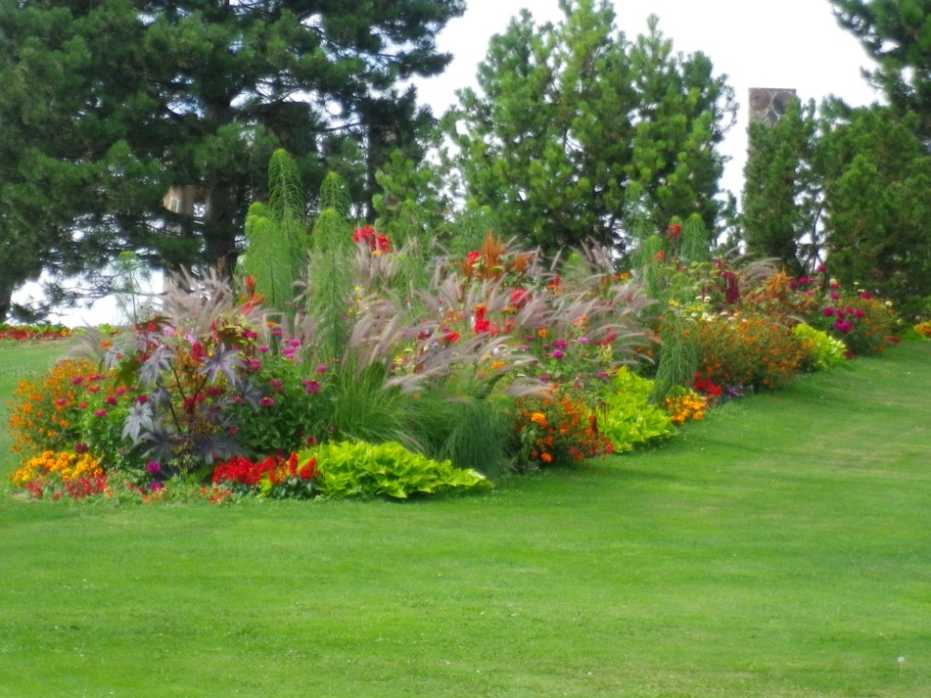
Notes:
Actuellement les collectivités ont réduit leur consommation d’eau:
Paillage, choix de plantes résistantes, modification du fleurissement en adéquation avec la gestion différenciée et en réduisant le hors sol
Arrêt de l’arrosage des pelouses (attention aux arbres)
Système de goutte à goutte, arrosage programmé le soir et le matin, arrosage centralisé, connaissance des besoins
Récupération des eaux de pluies, réutilisation des eaux usées.
Réflexion sur les terrains de sports qui utilisent les 2/3 de la consommation
La marge d’amélioration est réduite si ce n’est d’arrêter le fleurissement annuelle:
Les arrêtés de restriction d’arrosage et la pression budgétaire le condamne
C’est un facteur d’attractivité touristique, économique et de qualité de vie
C’est un danger pour l’horticulture (production) et une dévalorisation et une perte de savoir faire du métier de jardinier municipal.
C’est la suppression des bisannuelles.
L’arrêt du fleurissement avec des annuelles c’est censuré la couleur végétale en ville au profit de couleur d’affichage. Heureusement la déception que l’on peut avoir avec les vivaces (compétences nouvelles) et les jardins secs relance le débat vers un fleurissement évènementiel. Vivannuelle et vivaces locales

Slide 2
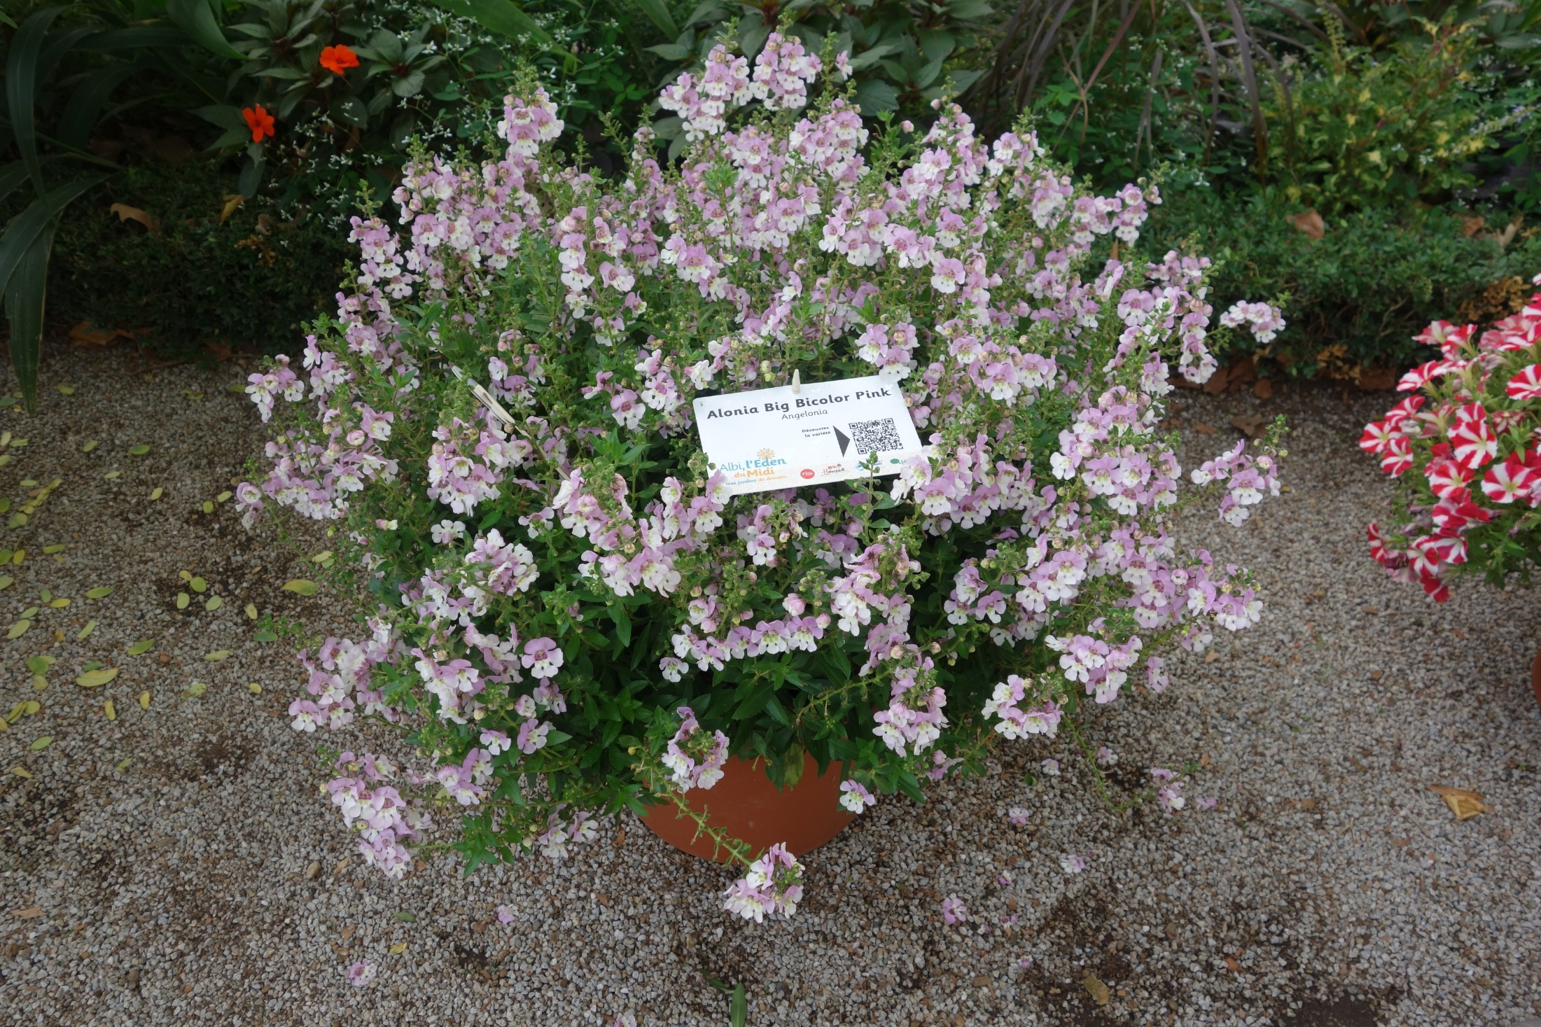
ANGELONIA
Notes:
Alonia angelonia plante en boule et fleurs bicolore

Slide 3
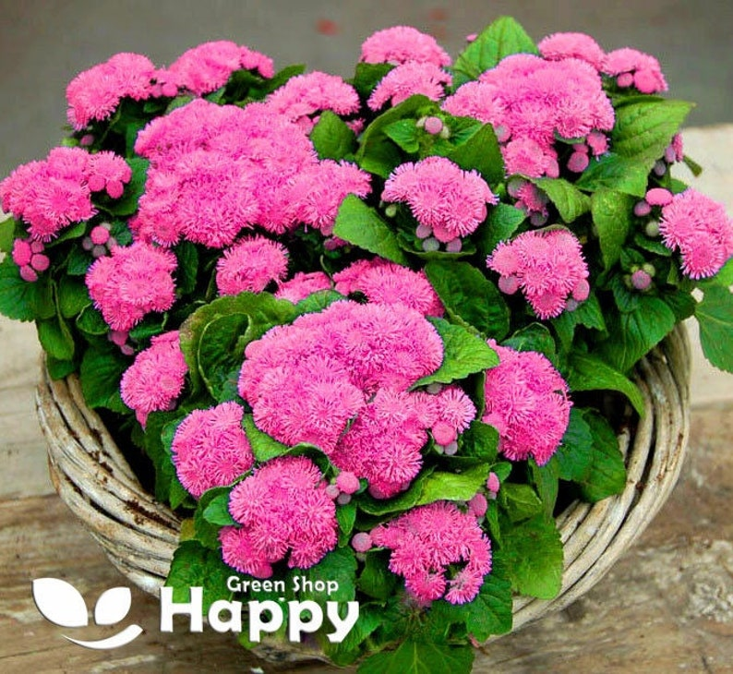
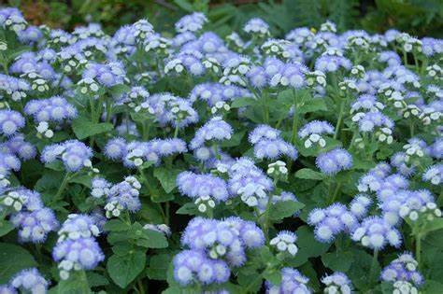
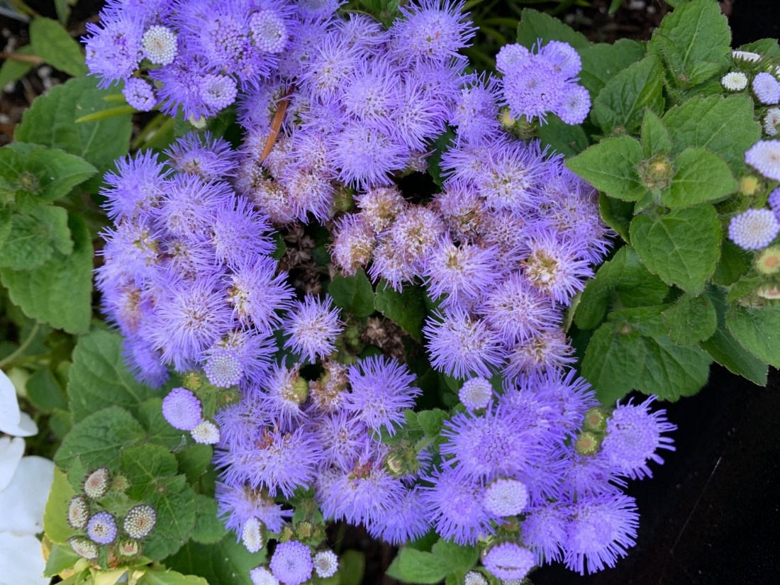
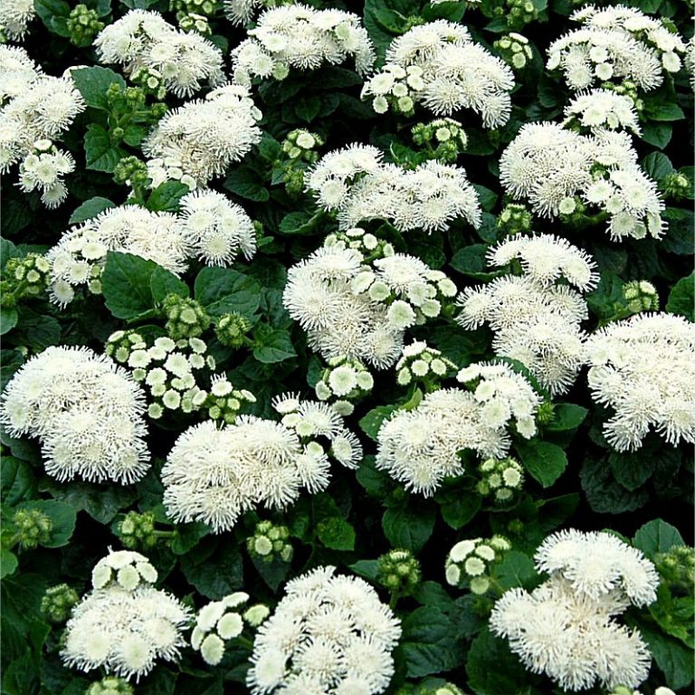
AGERATUM
Notes:
Ageratum houstonianum

Slide 4
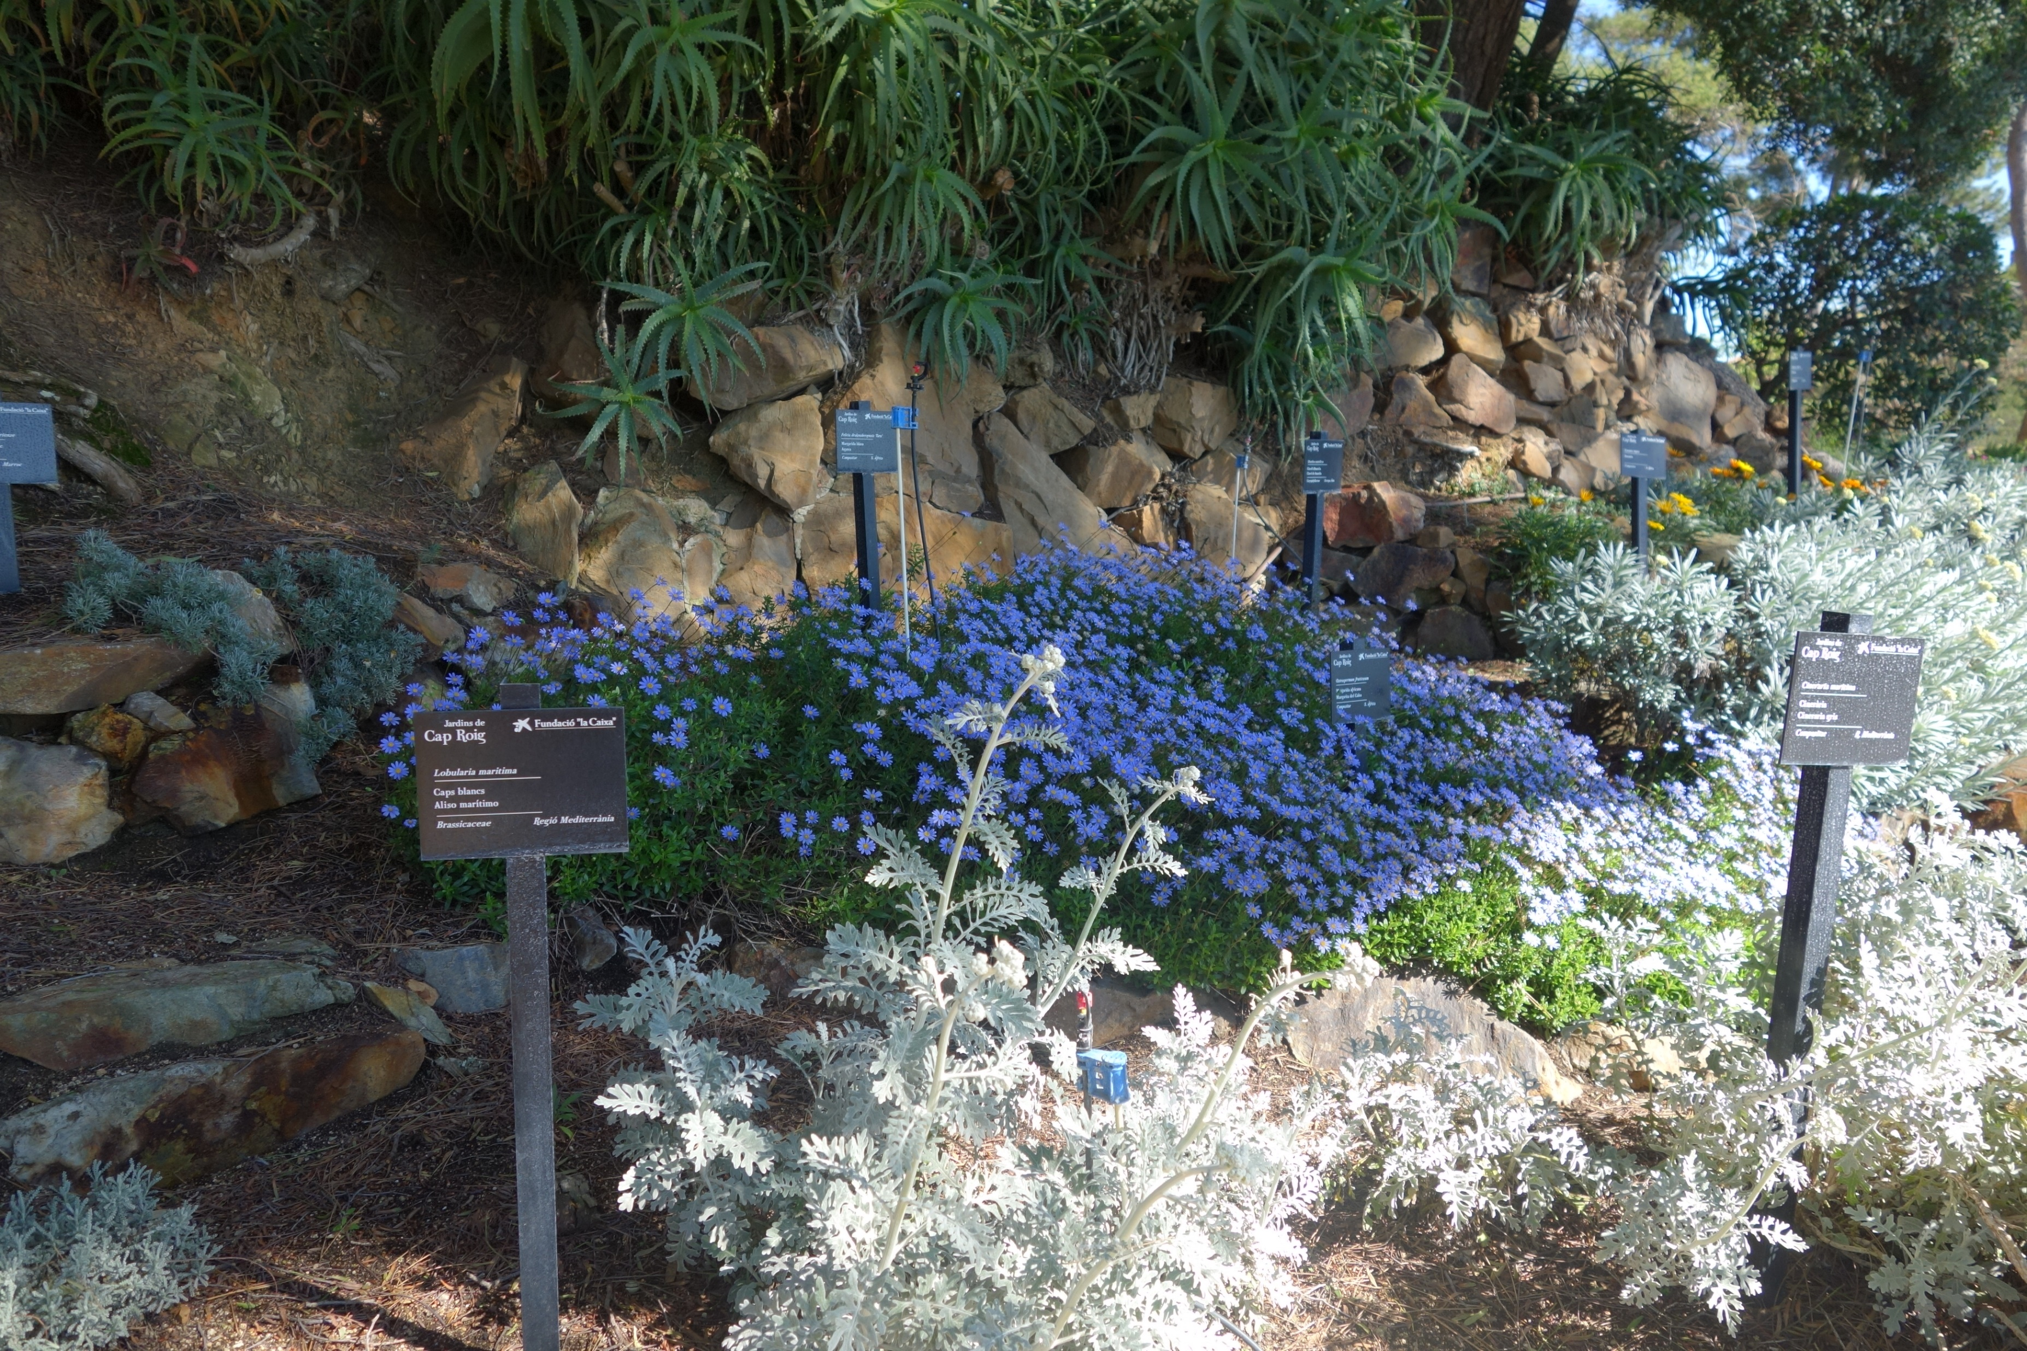
AGATHEA

Slide 5
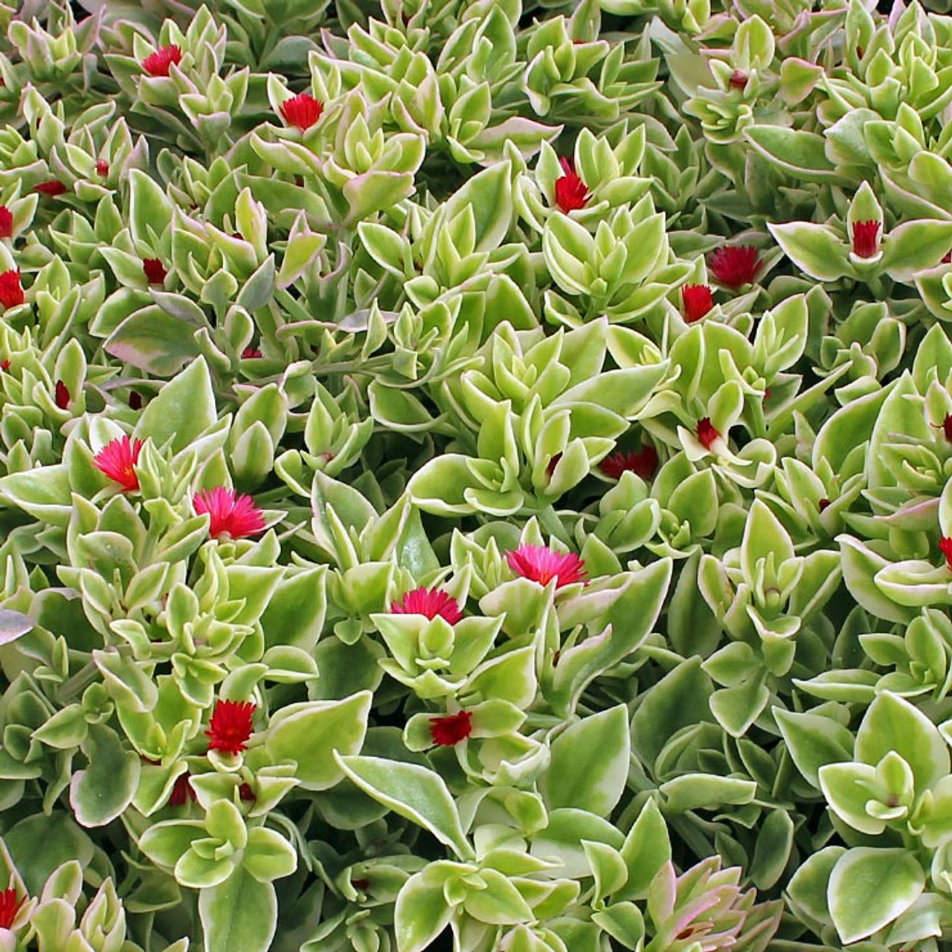
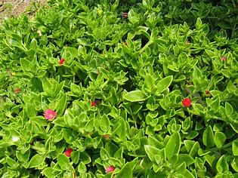
APTENIA
Notes:
Aptenia ou Ficoîdes, attention au gel, elle forme un excellent couvre sol

Slide 6
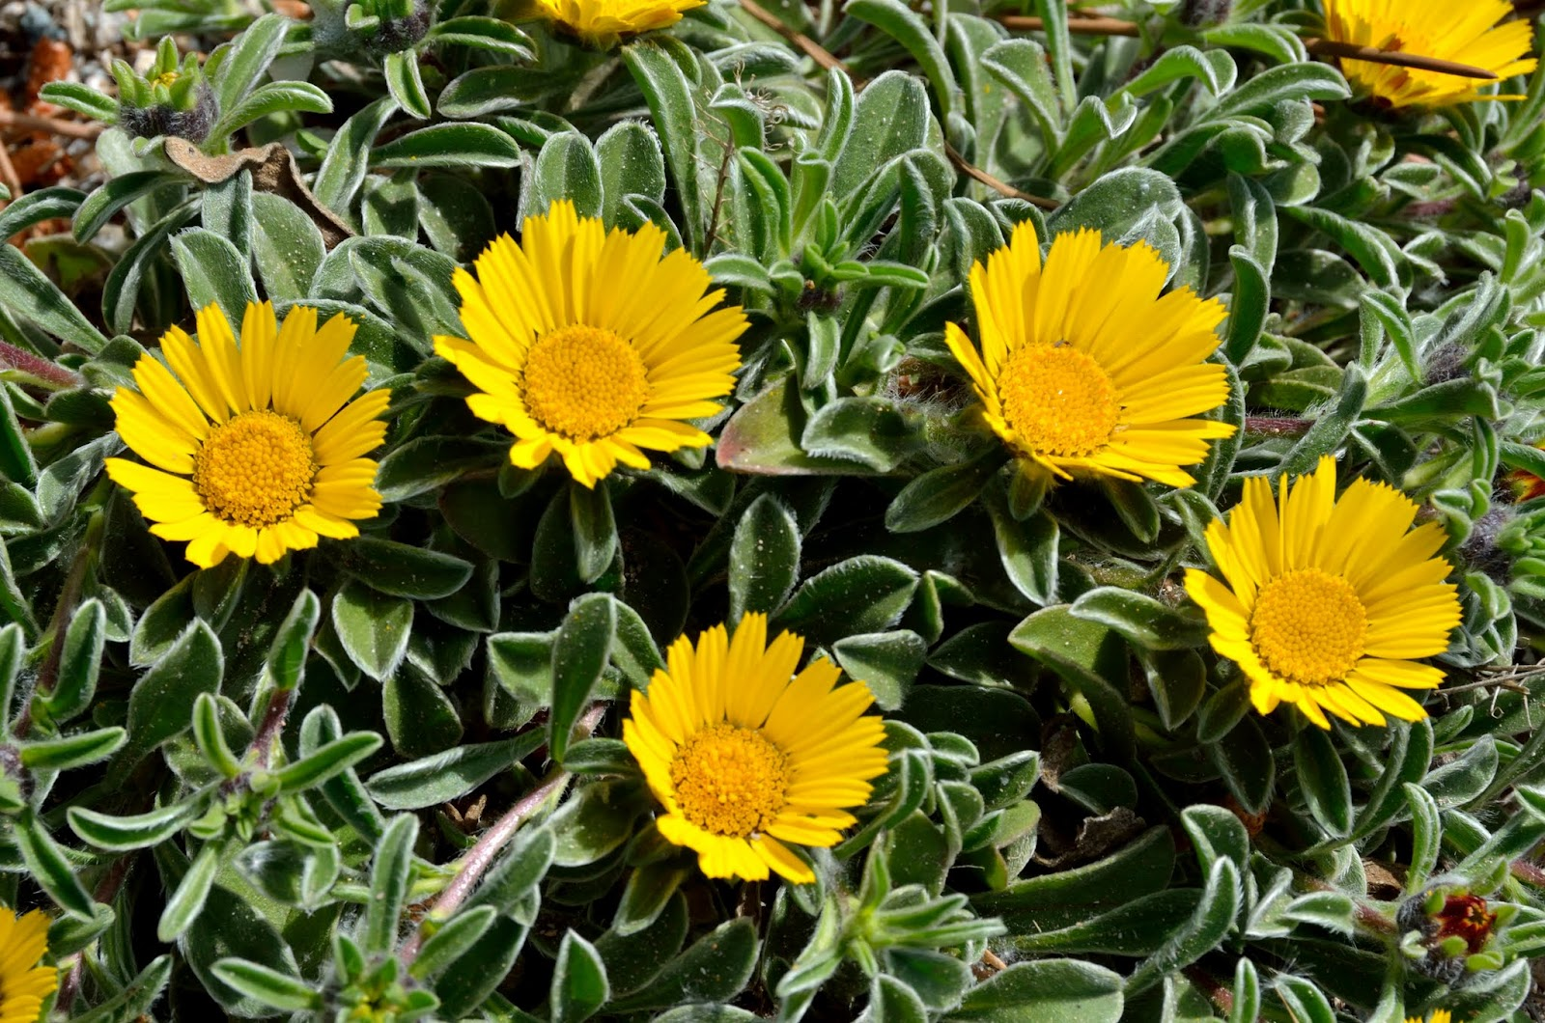
ASTERICUS
Notes:
ASTERICUS Mauritanus

Slide 7
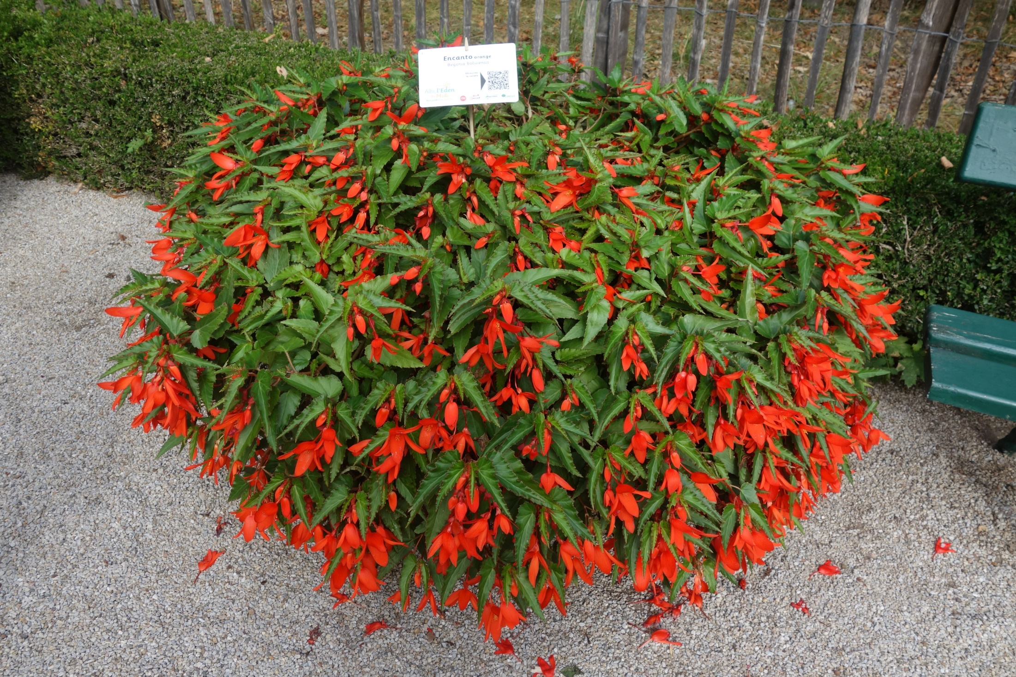
BEGONIA
Notes:
Begonia X boliviensis interspécifique et autres donc issue de croisement résiste TB à la chaleur et à la sècheresse
Bégonia Top Hat, Bégonia dragon Wing, F1 Big, f1 senator

Slide 8
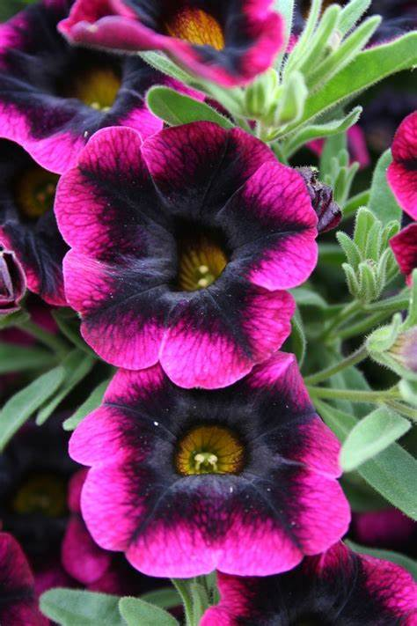
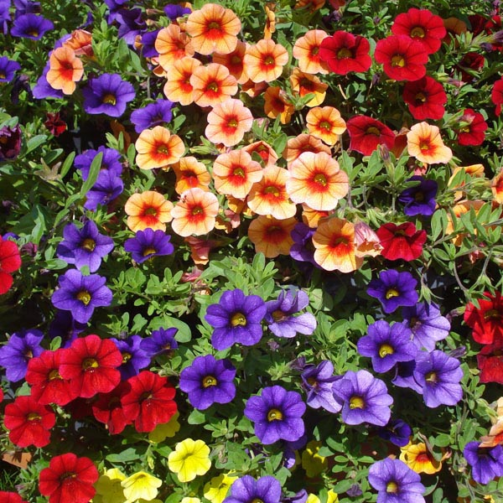
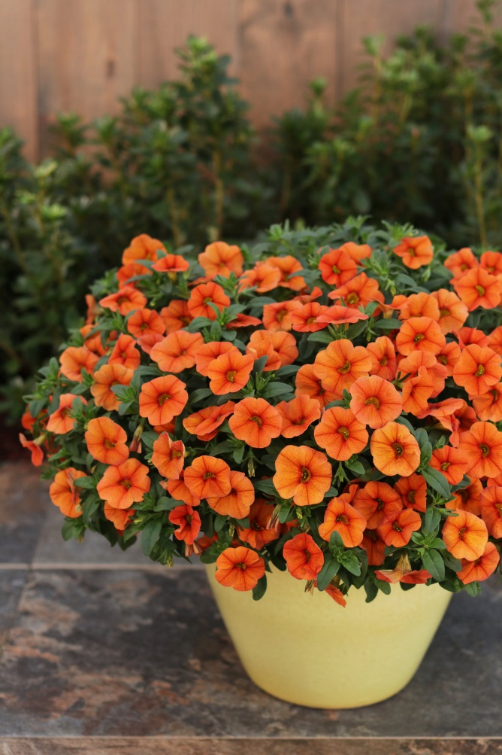
CALIBROCA
Notes:
Calibrachoa hybrida SEL, colita
Pétunia

Slide 9
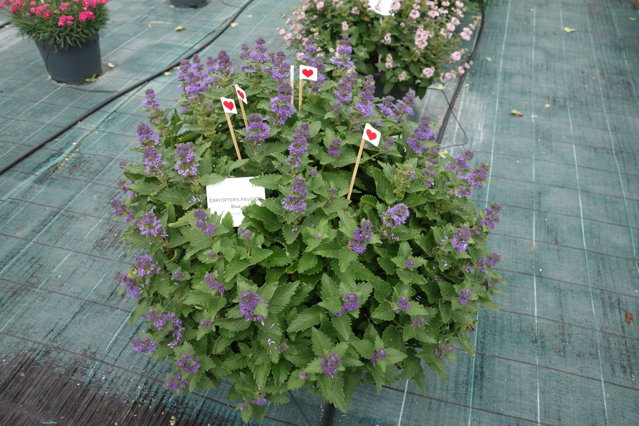
caryopteris
Notes:
Caryopteris… Lavande, Romarin, Péroskia….

Slide 10
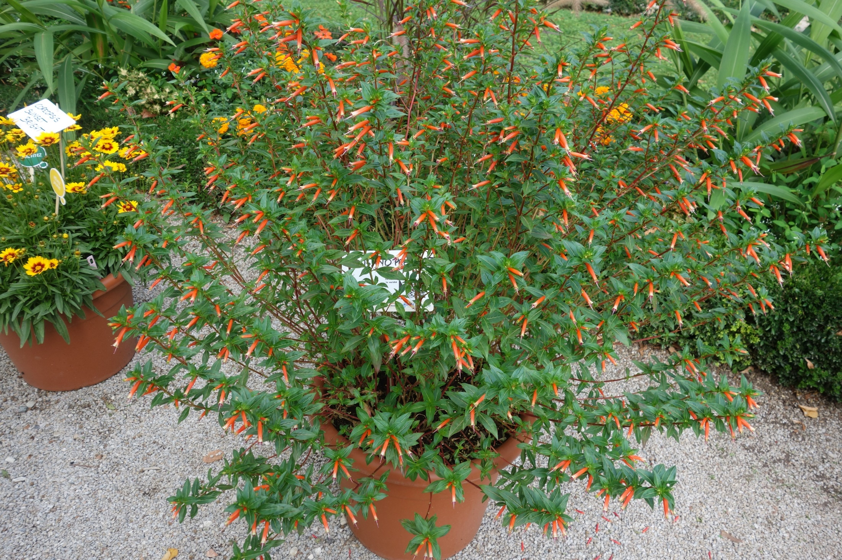
CUPHEA
Notes:
Cuphea + panaché

Slide 11
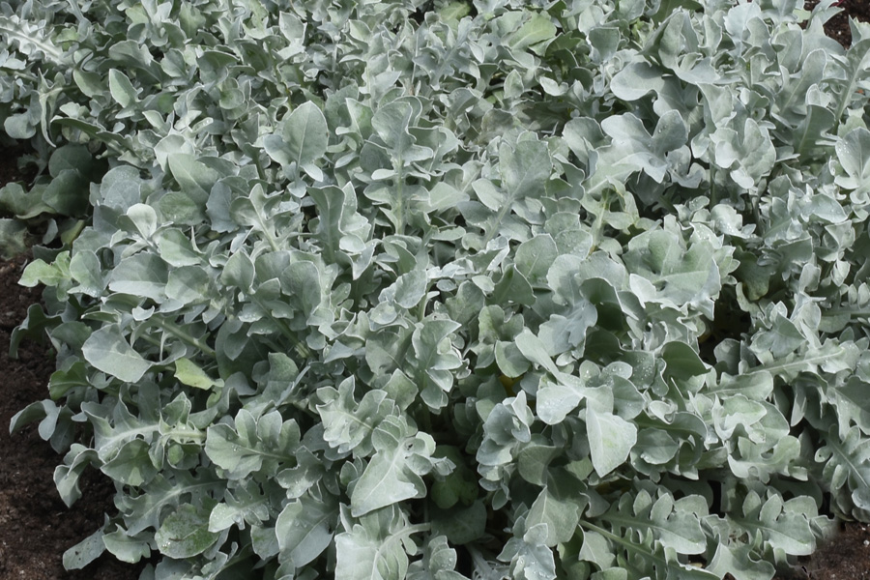
centauree
Notes:
Centaurée maritime centauréa « mercury » et cineraire maritime

Slide 12
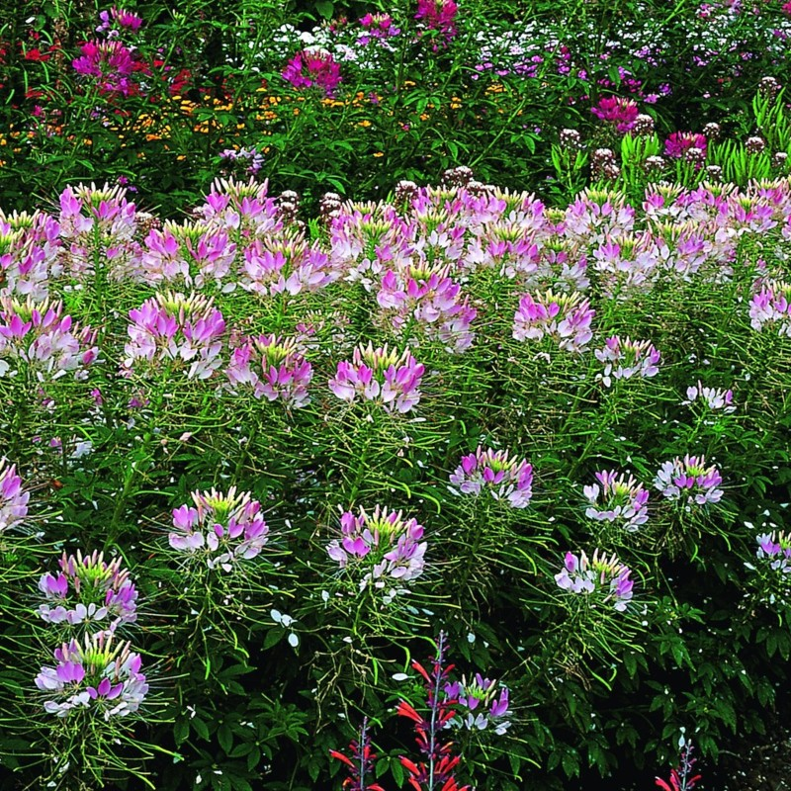
cleome
Notes:
Cléome spinosa F1 sparkler

Slide 13
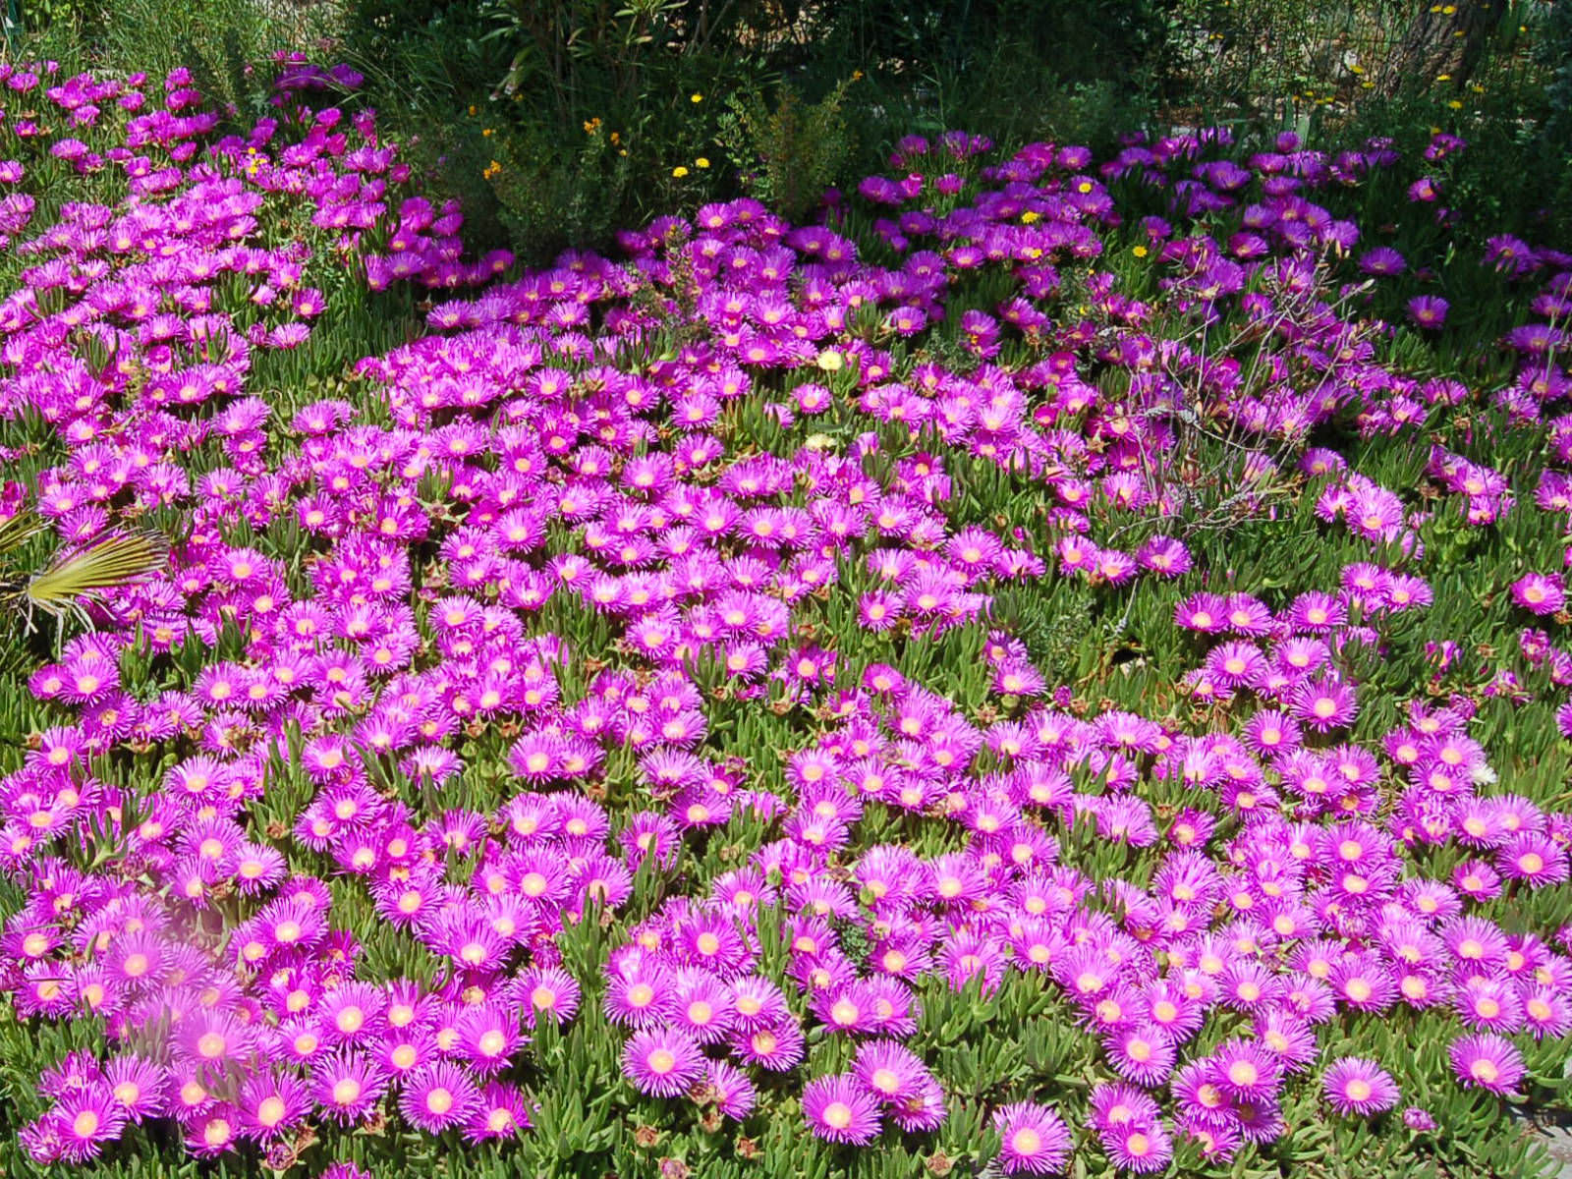
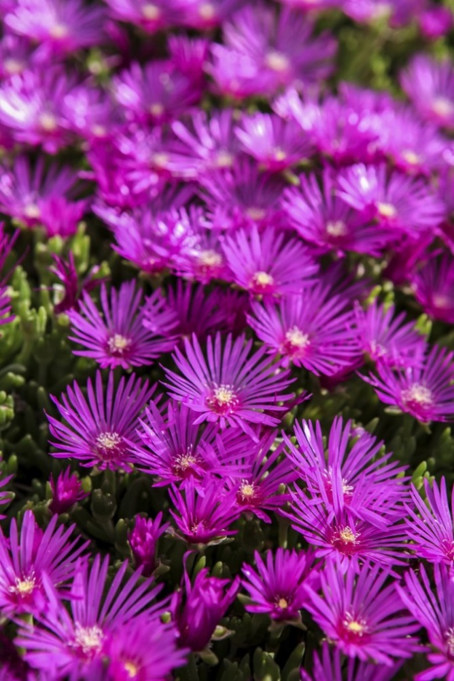
Notes:
DELOSPERMA vu aux canaries, pourpier

Slide 14
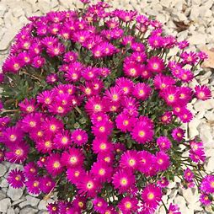
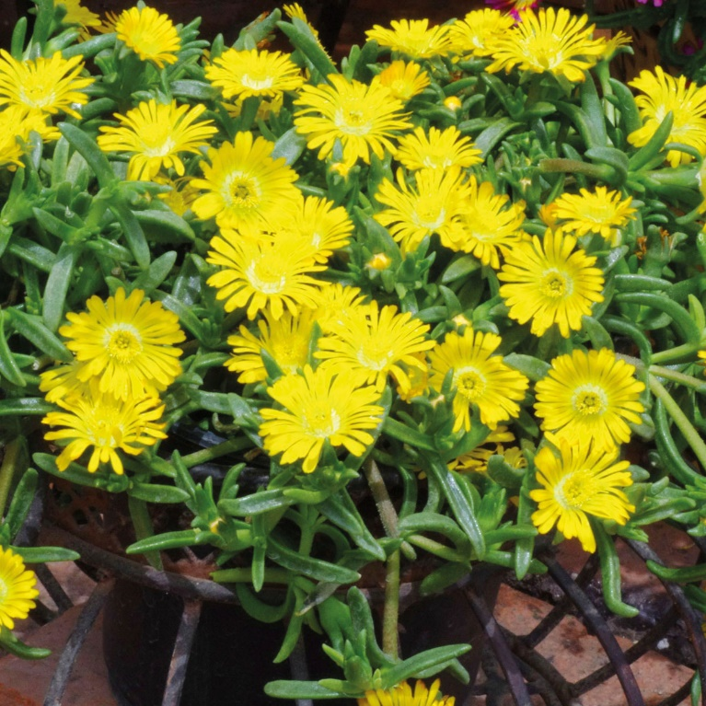
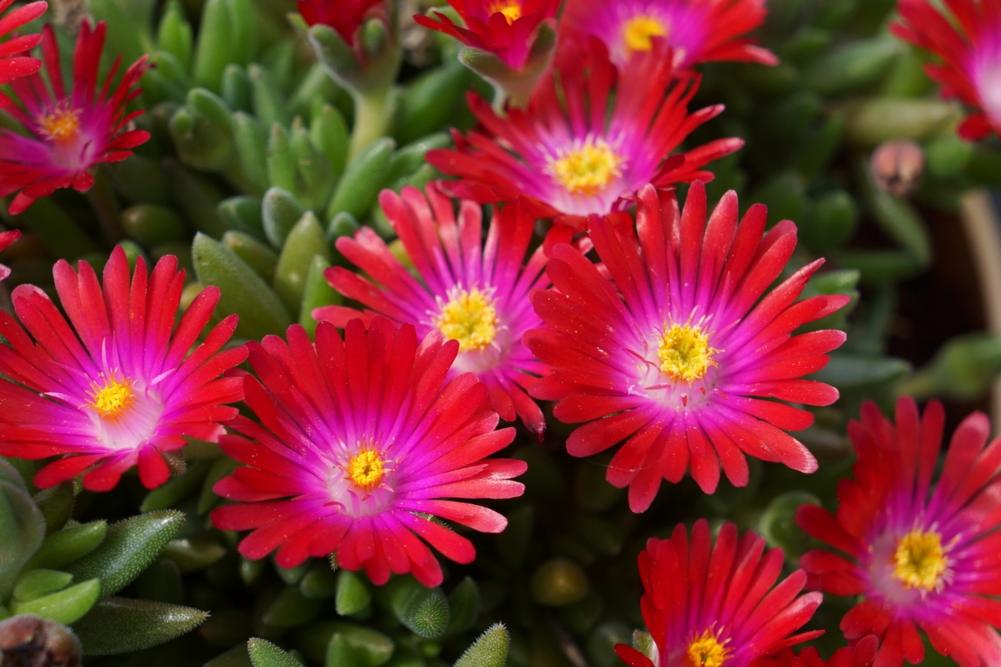
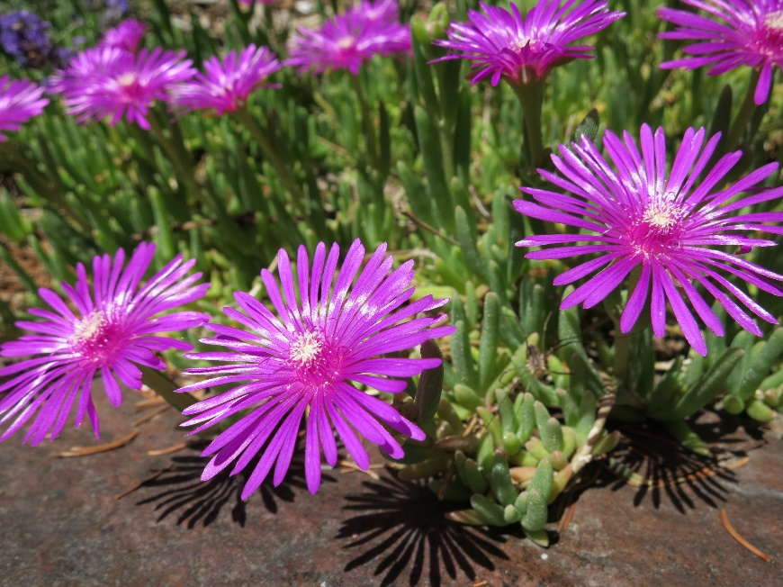
delosperma
Notes:
Delosperma pourpier, ficoides

Slide 15
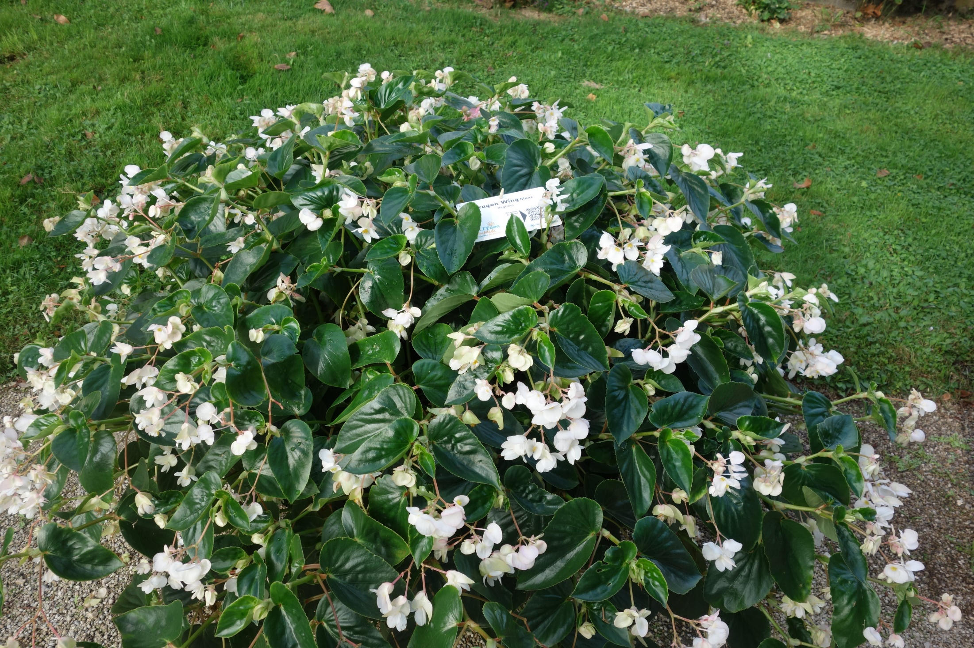
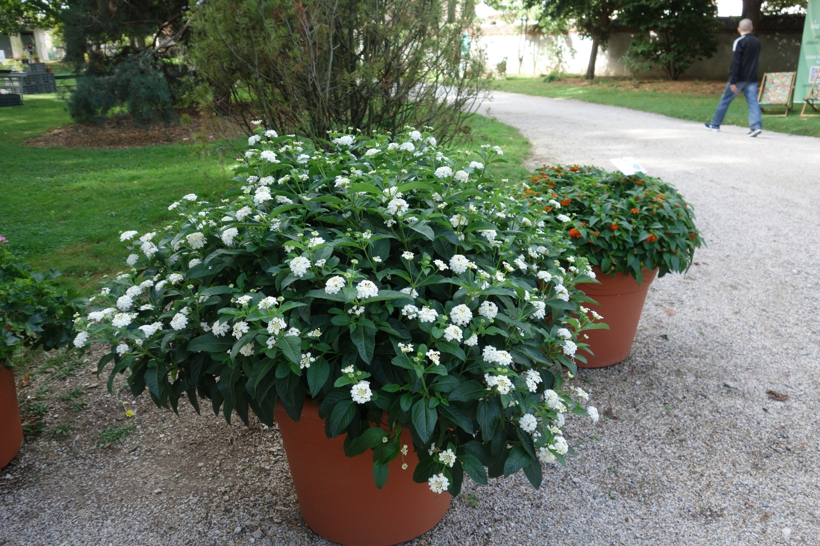
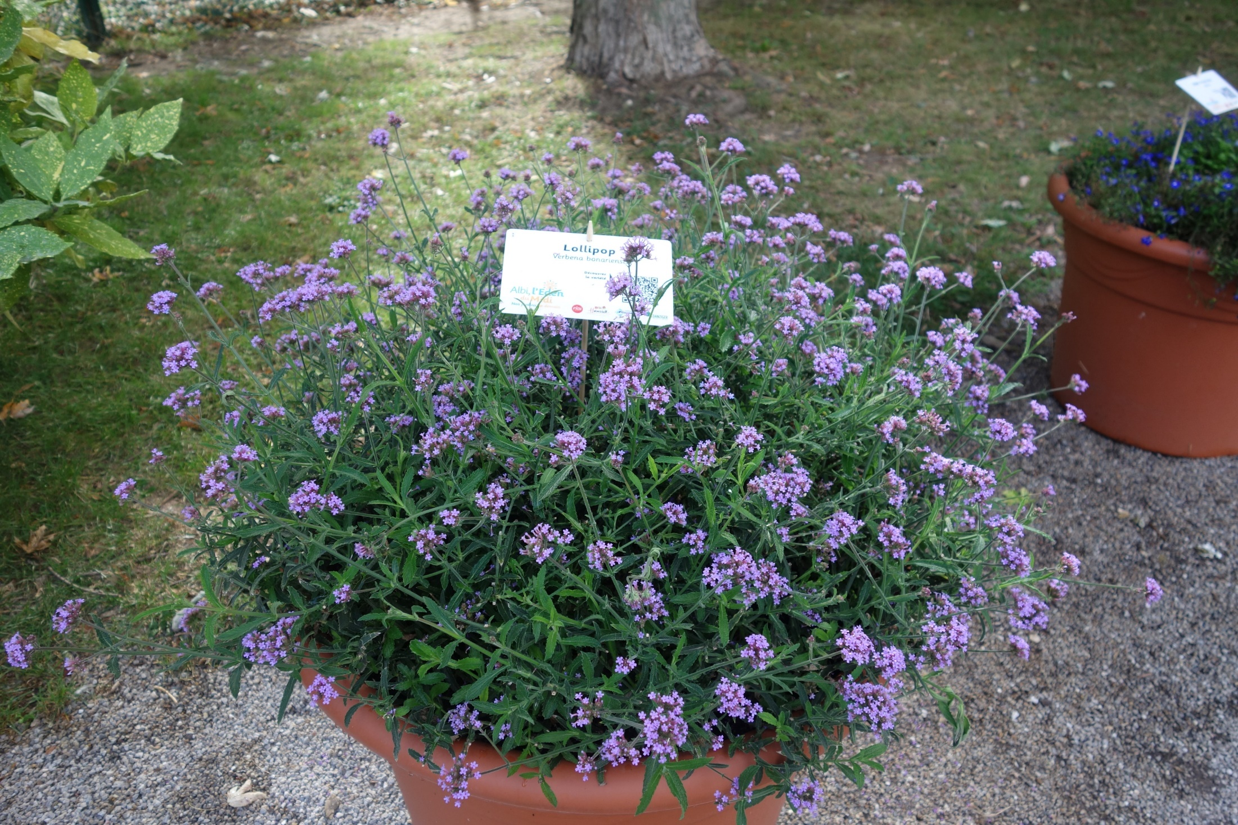
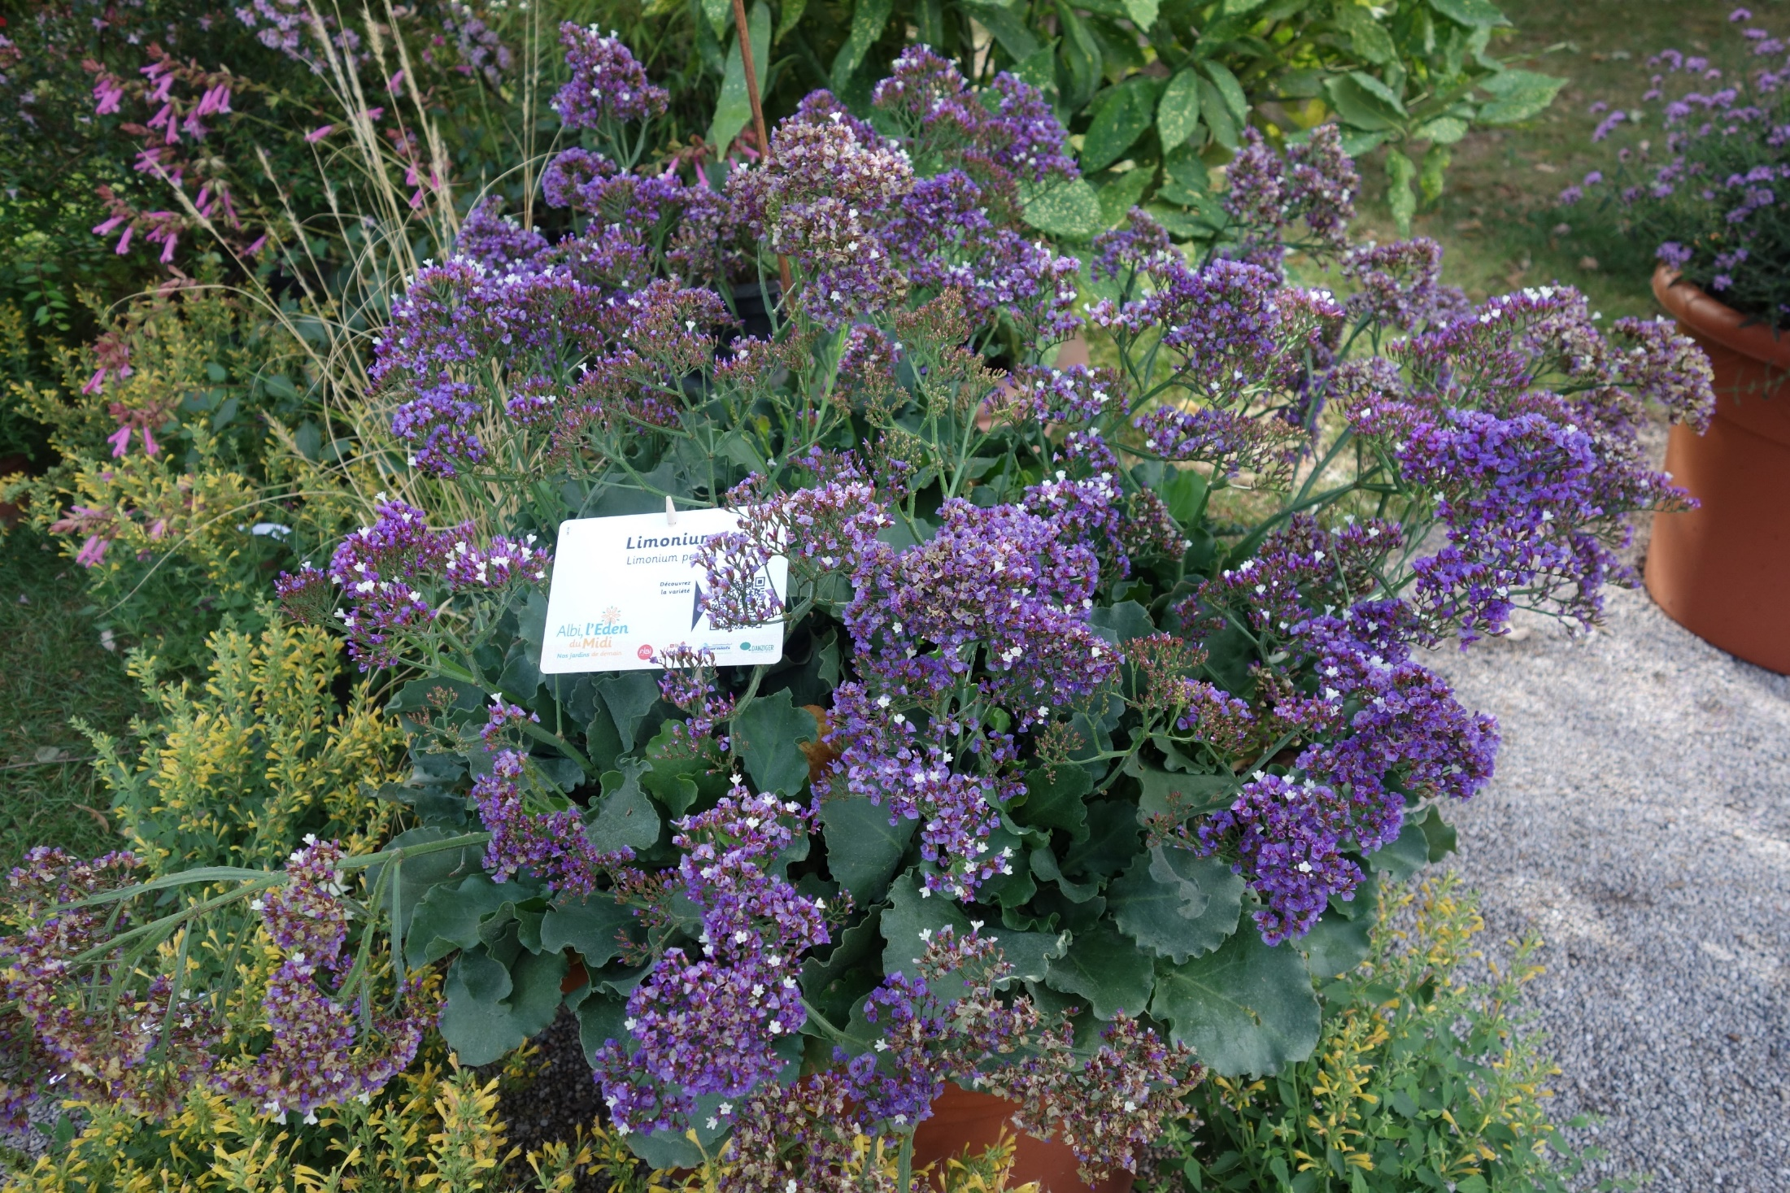
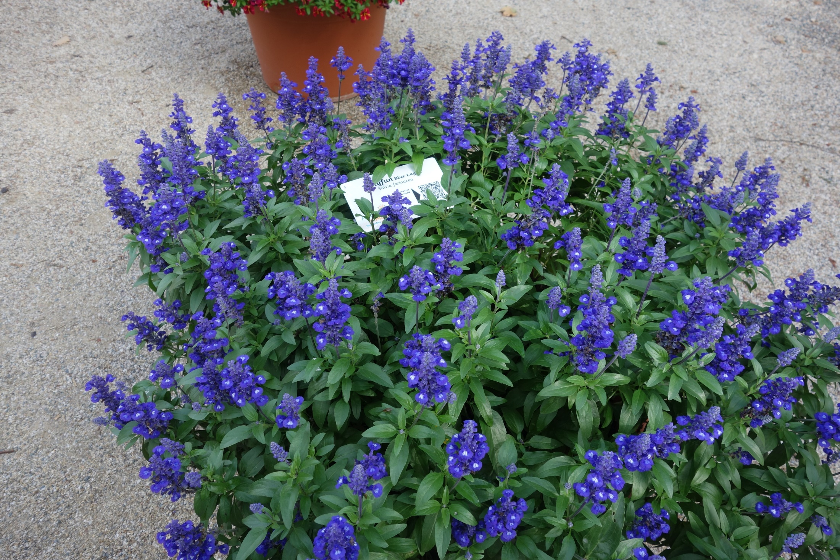
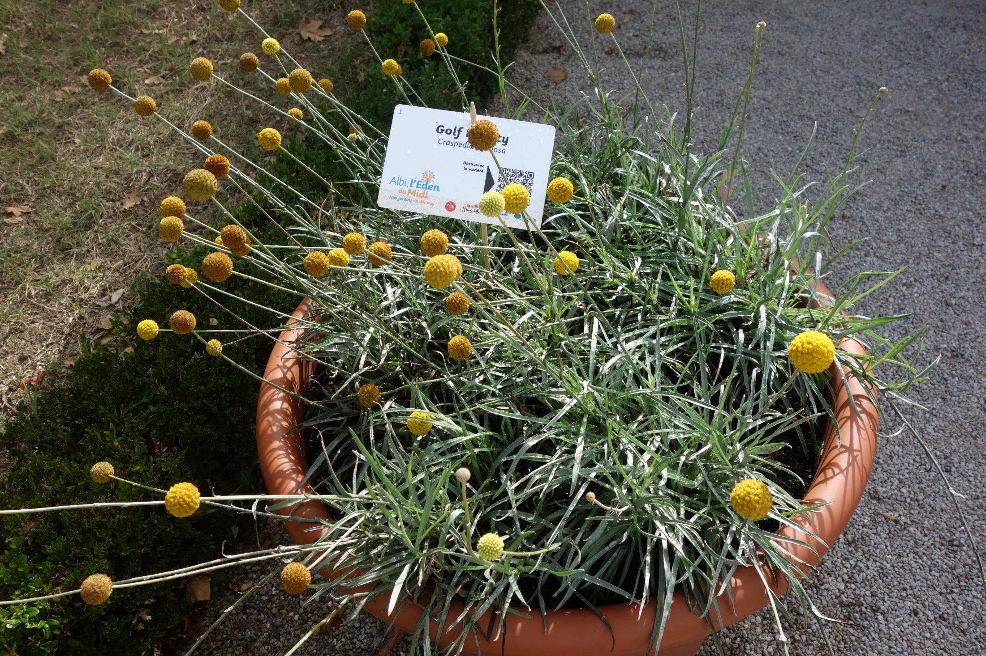
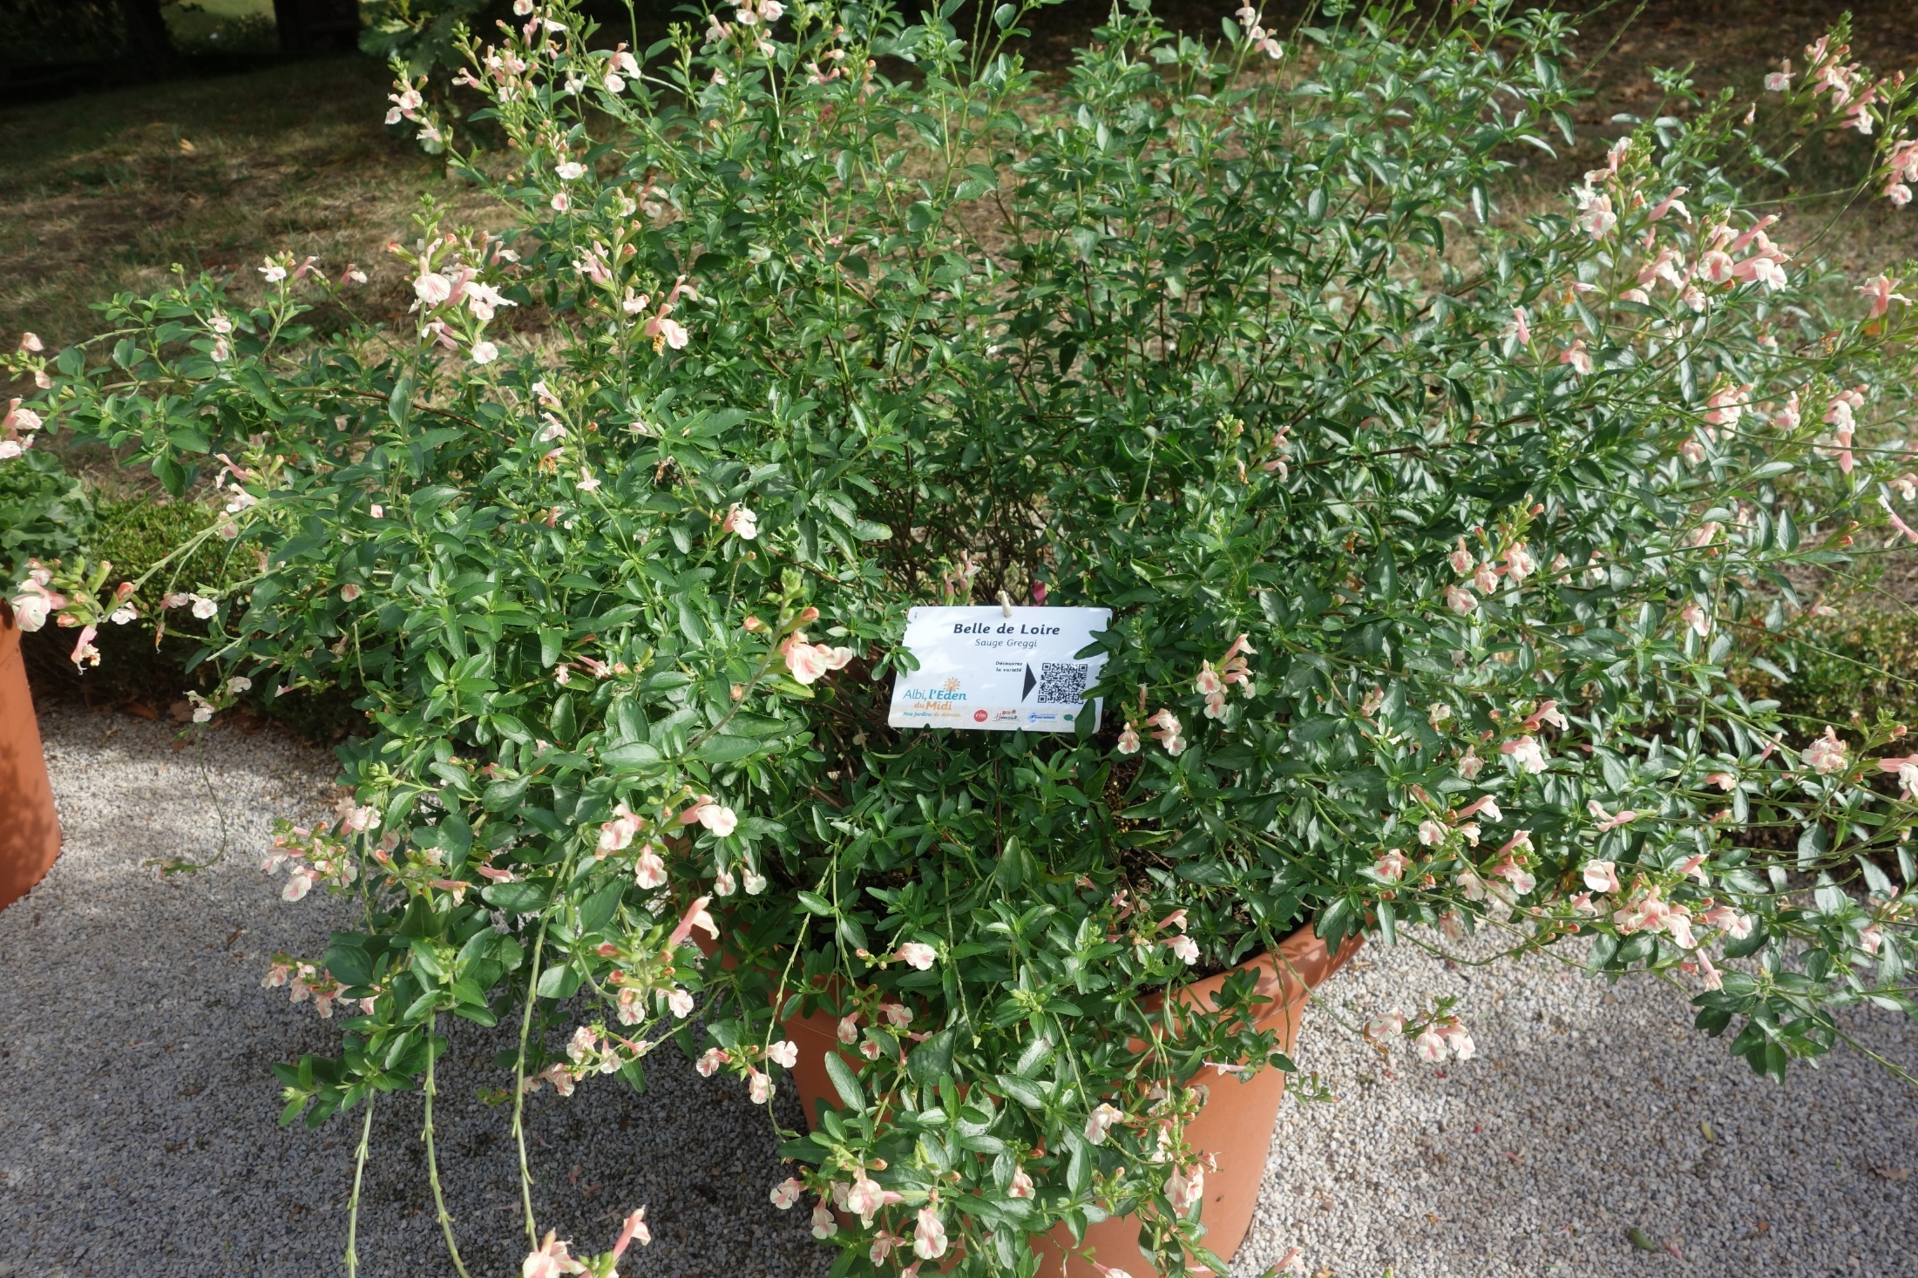
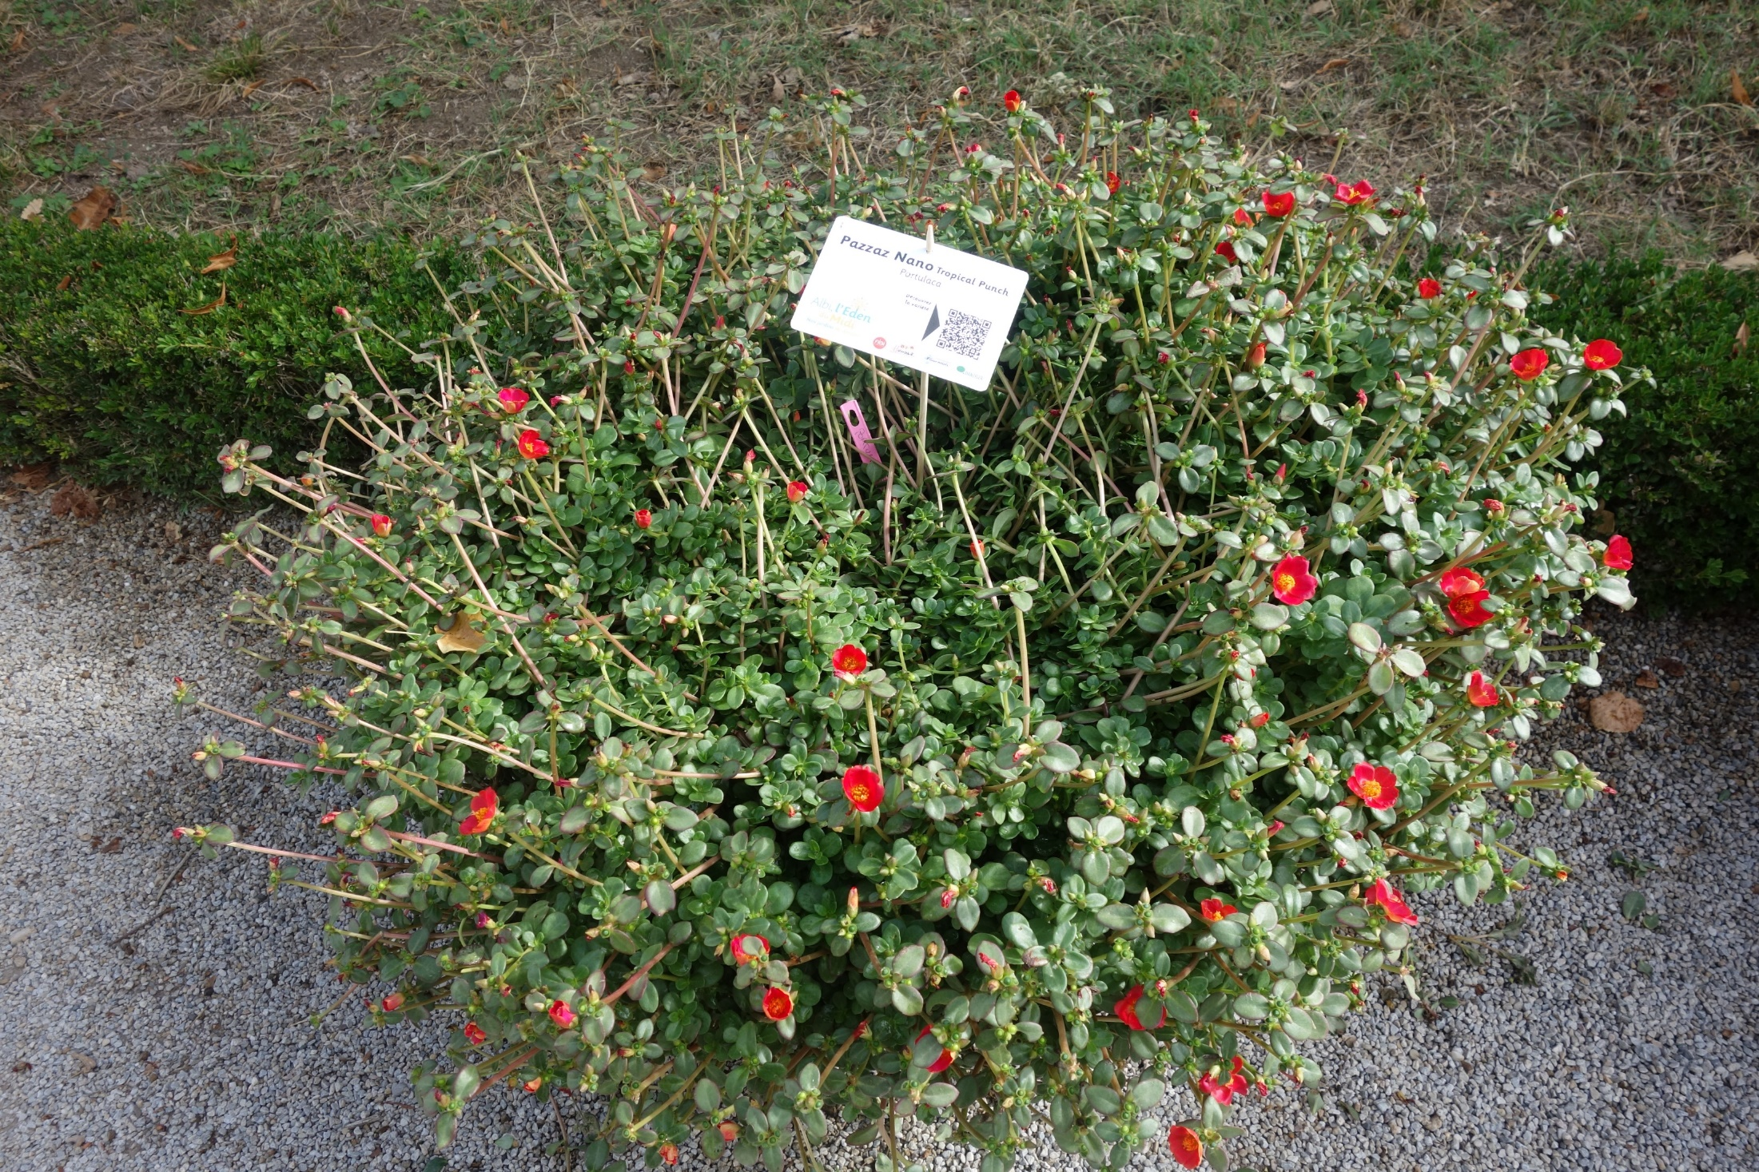
POURPIER
Notes:
Pourpier, ficoîde,

Slide 16
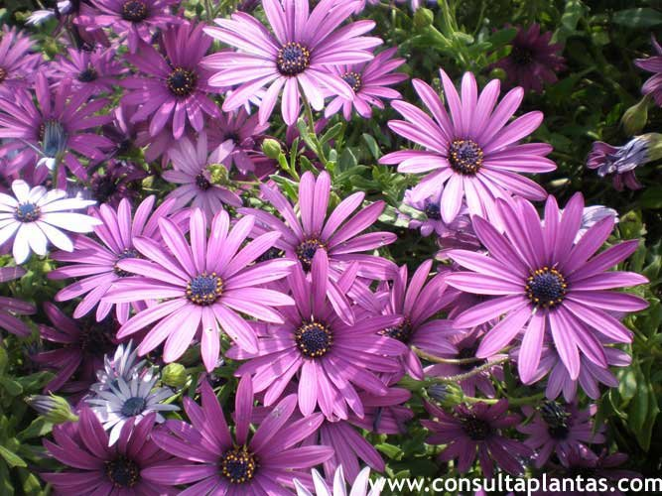
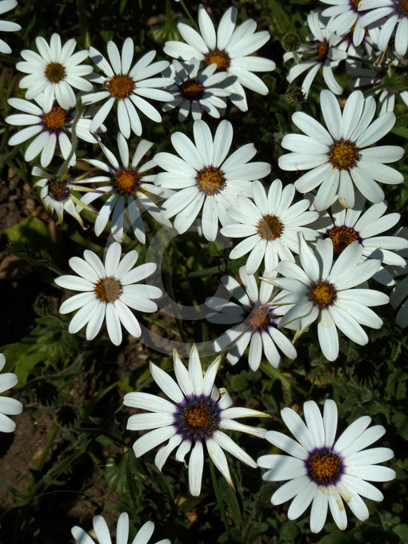
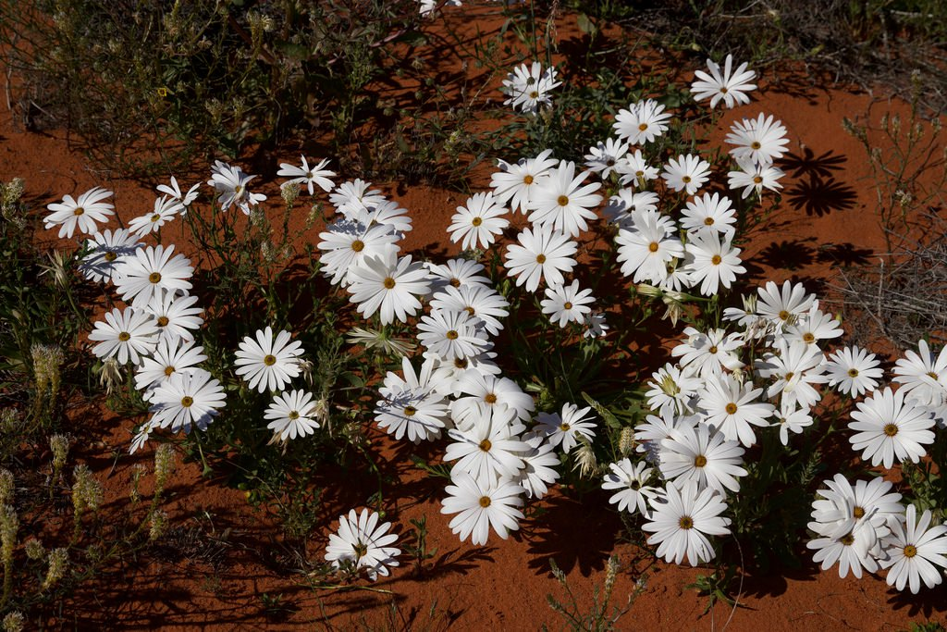
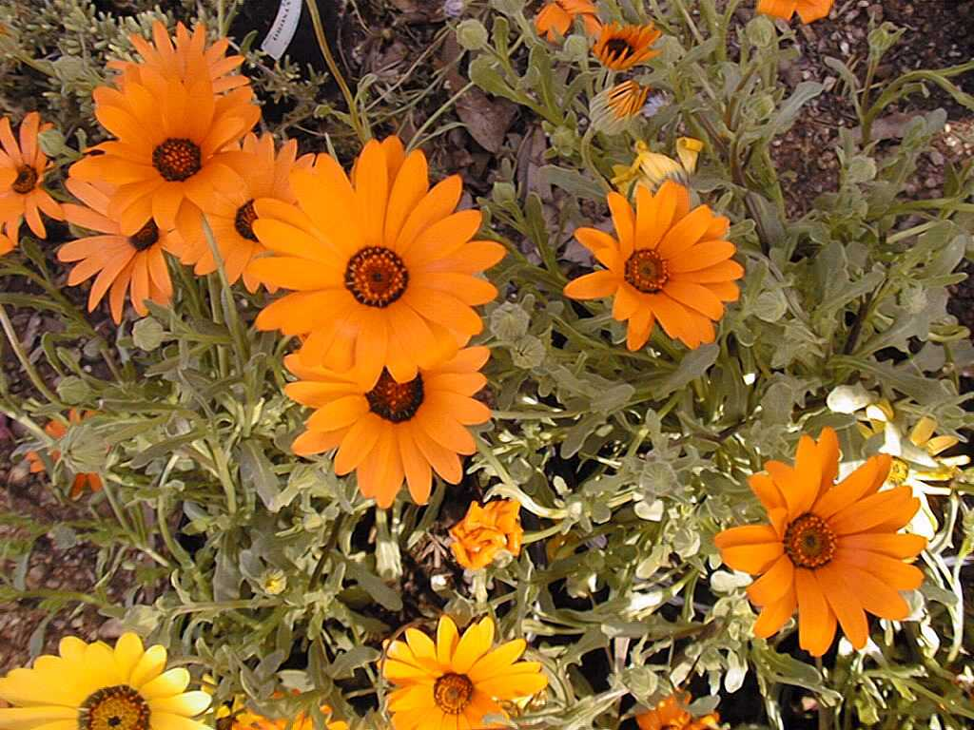
dimorphoteca
Notes:
Dimorphotheca

Slide 17
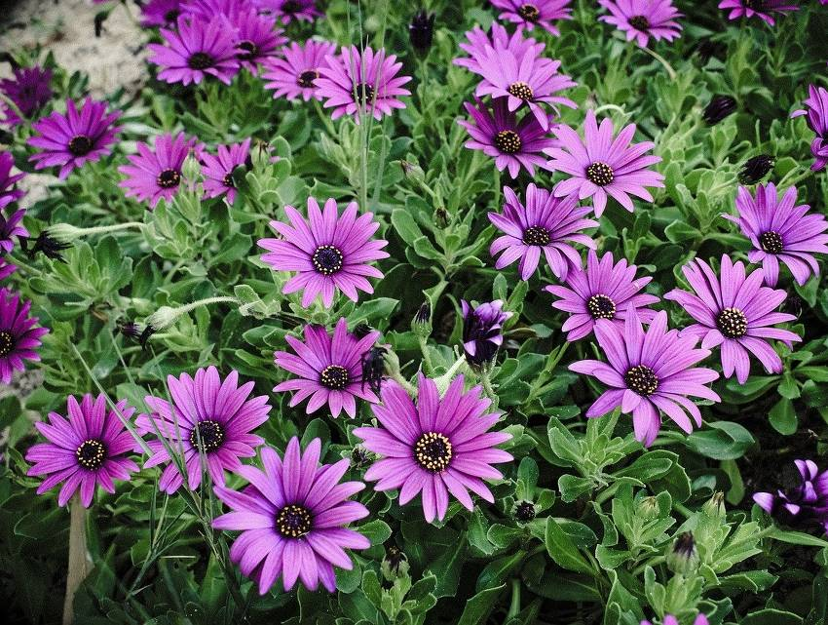
OSTEOSPERMUM
Notes:
OSTEOSPERMUM

Slide 18
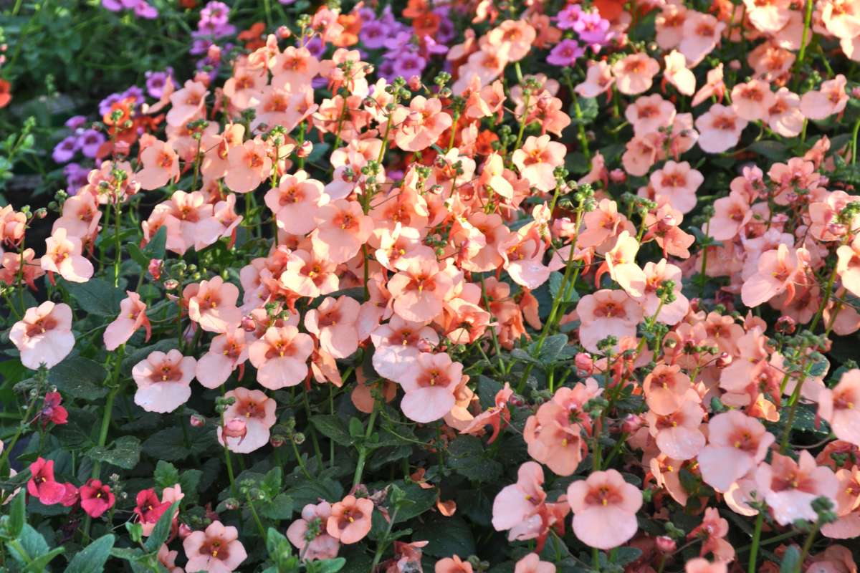
DIASCIA
Notes:
DIASCIA

Slide 19
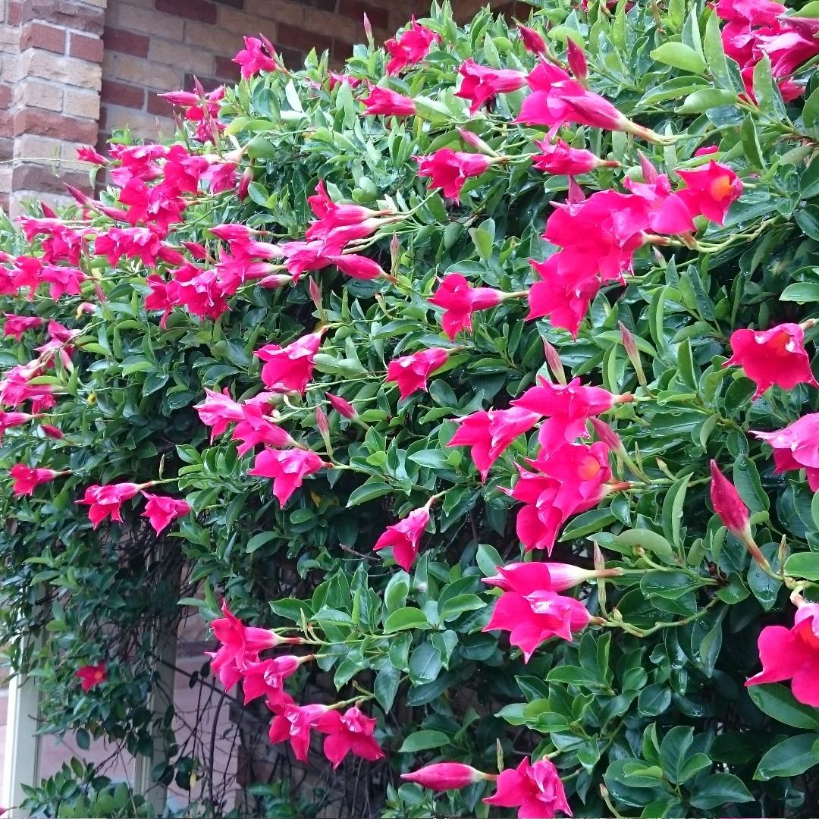
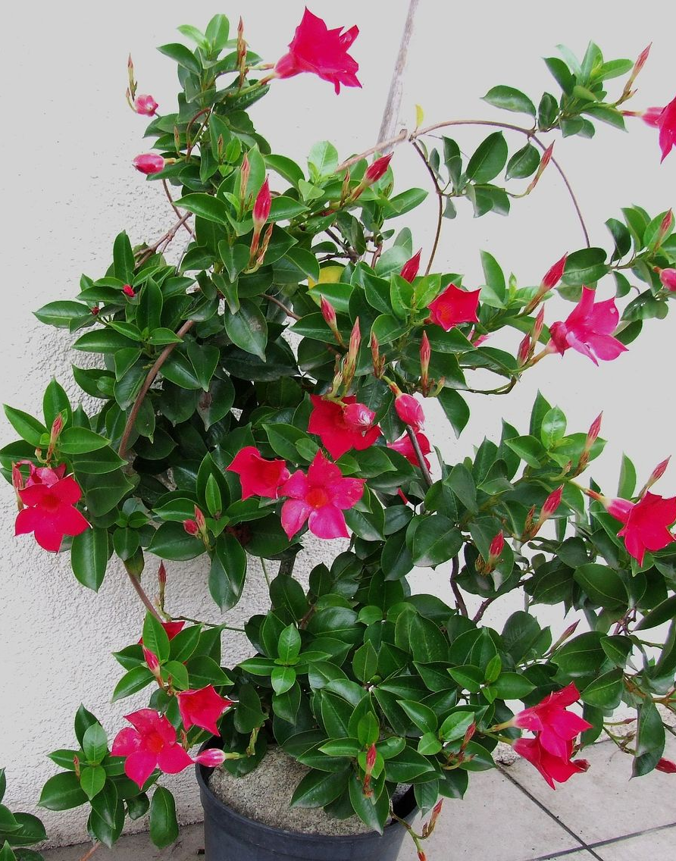
DIPLADENIA
Notes:
MANDEVILLA DIPLADENIA

Slide 20
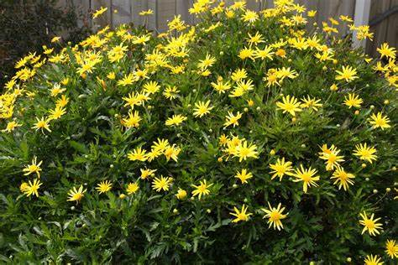
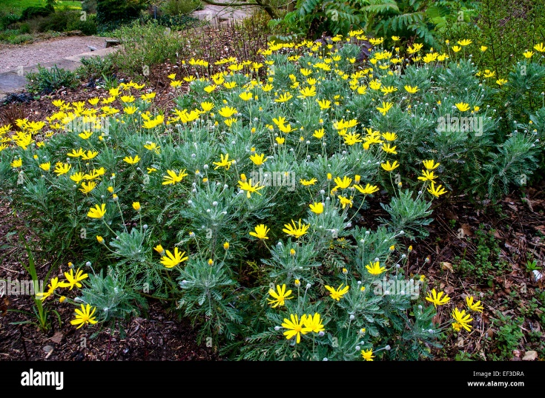
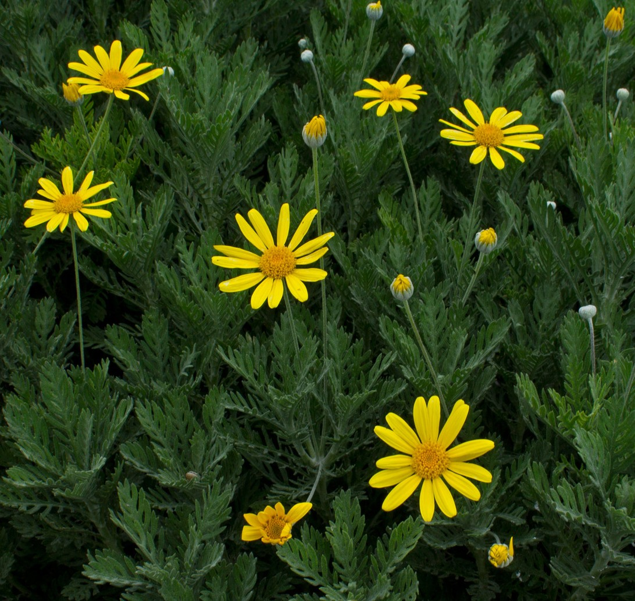
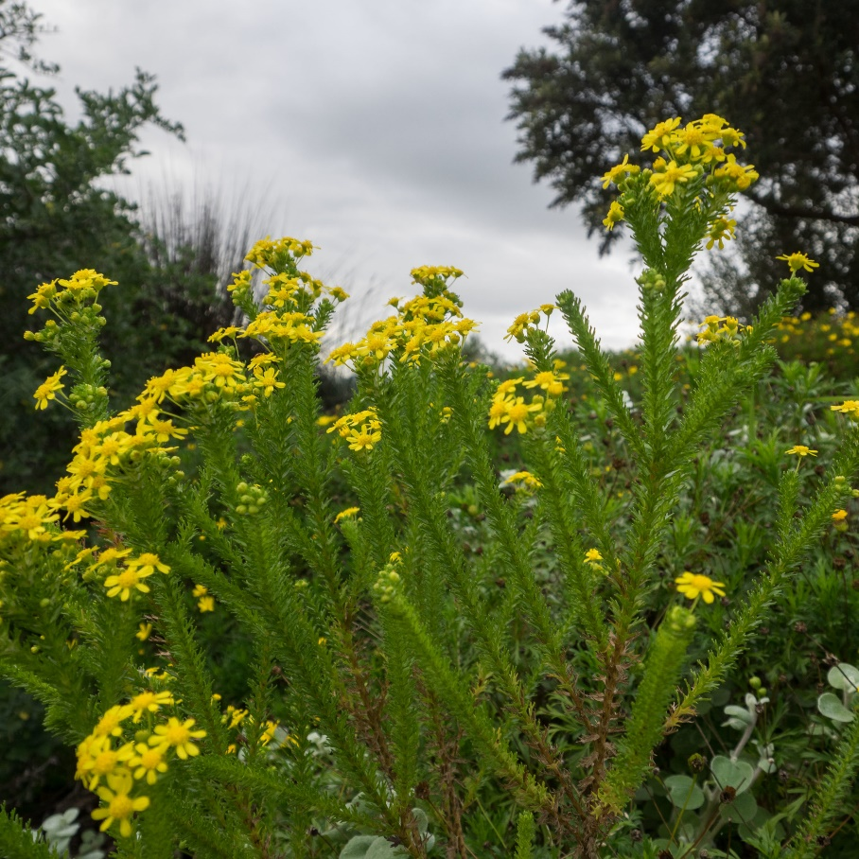
EURYOPS
Notes:
EURYOPS

Slide 21
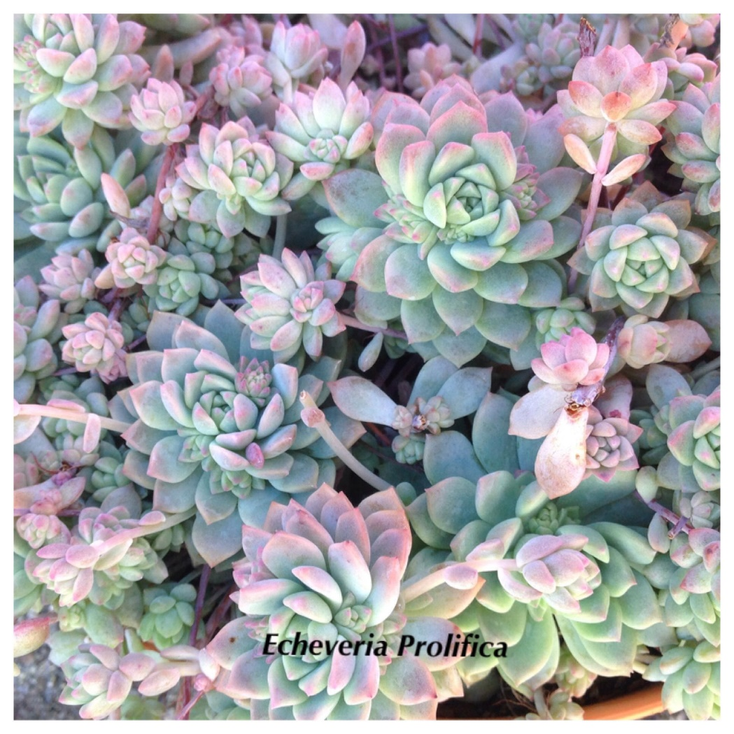
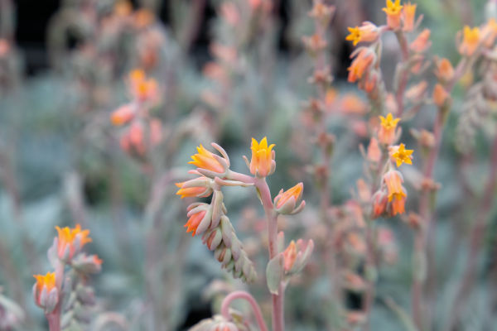
ECHEVERIA
Notes:
Echeveria peacockii urban

Slide 22
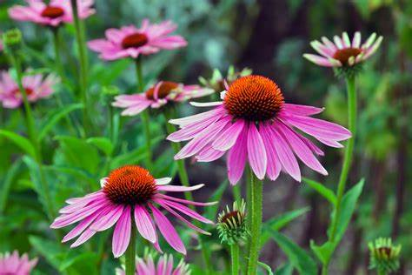
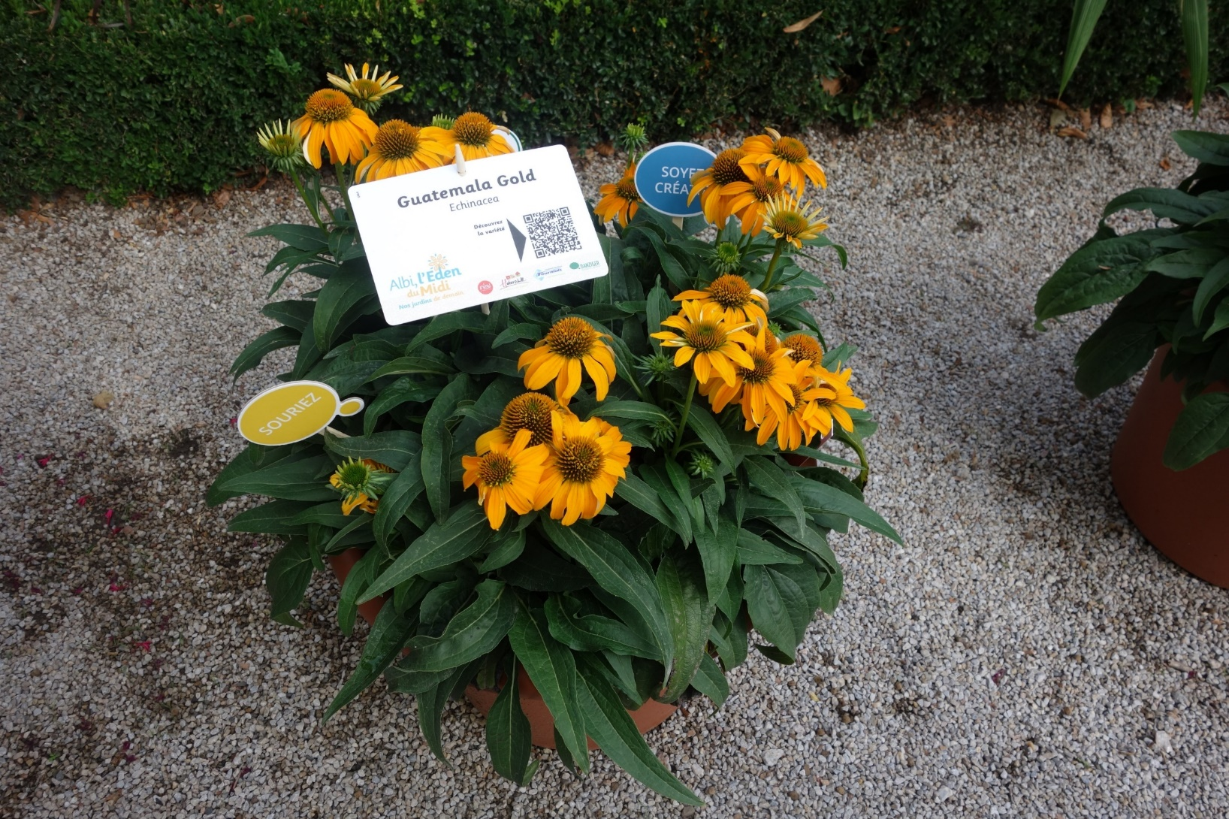
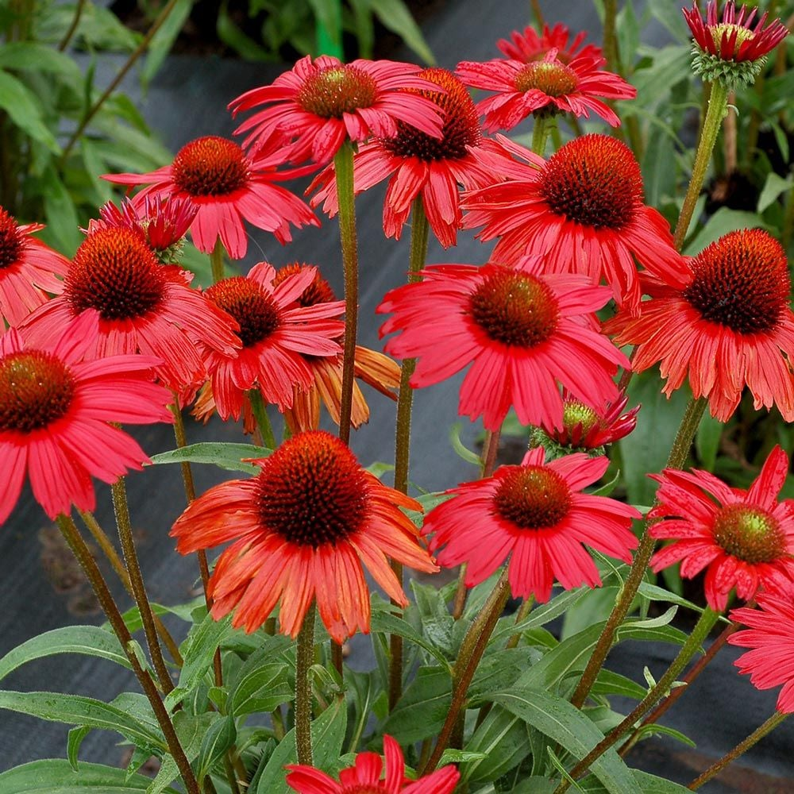
ECHINACEA
Notes:
Echinacéa + connu la rouge
VIVANNUELLE

Slide 23
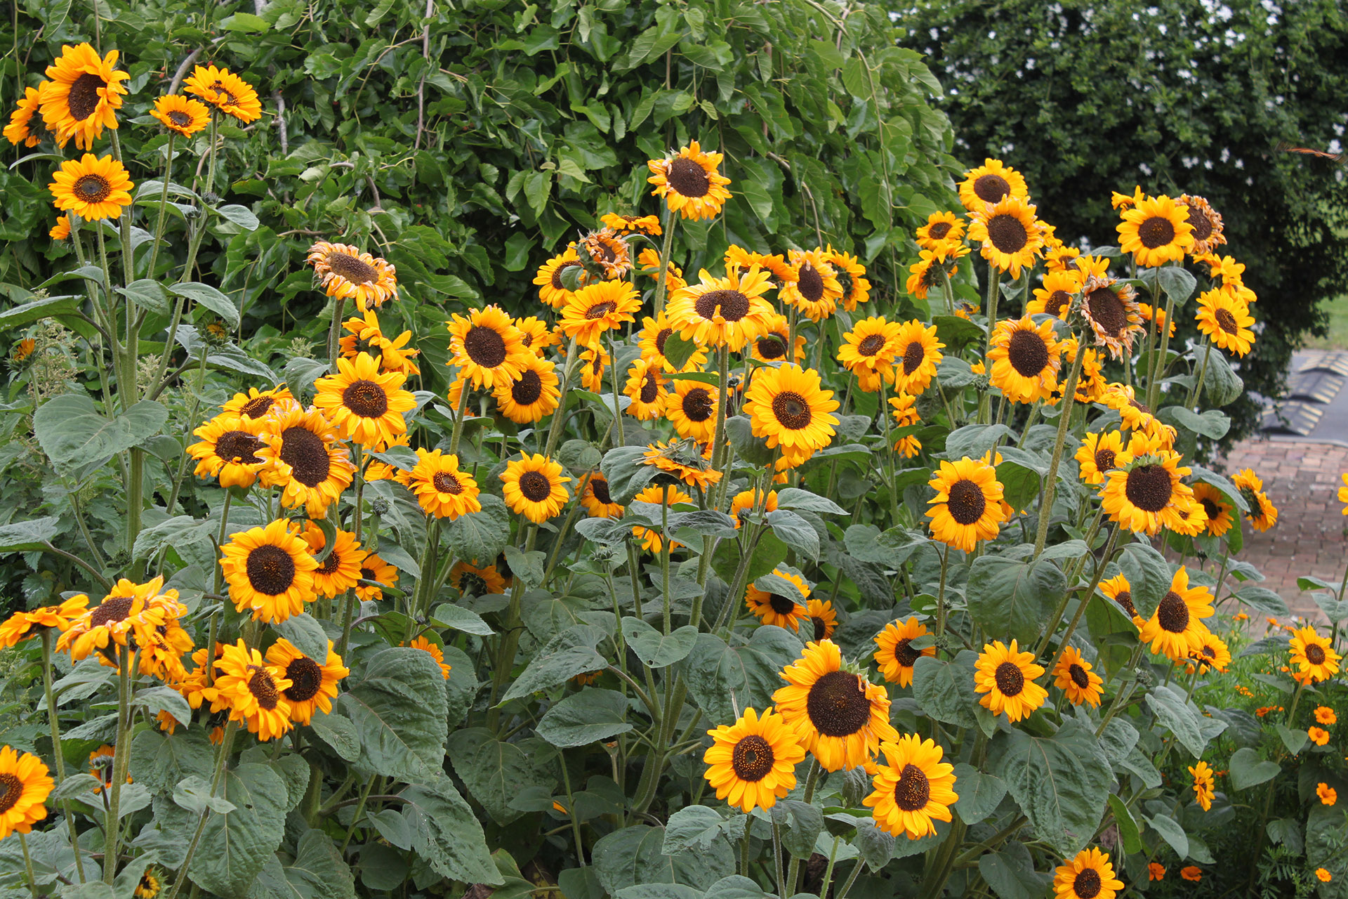
TOURNASOL
Notes:
Hélianthus annuus sunbast, tournesols

Slide 24


GAURA
Notes:
Les gauras

Slide 25

GAILLARDE
Notes:
Gaillarde. Quelles sont les plantes annuelles gourmandes en eau? Pas de réponses sur google

Slide 26


GOMPHRENA
Notes:
+ gomphrena

Slide 27

LOBULARIA
Notes:
Lobelaria alysse jardinière

Slide 28

limonium
Notes:
Limonium Vu aux canaries

Slide 29


Slide 30

lantana
Notes:
Lantana toxique

Slide 31

Belle de nuit
Notes:
Mirabilis belle nuit chez moi à l’ombre

Slide 32

geranium
Notes:
Pelargonium vu aux canaries attention papillon

Slide 33


Slide 34


pentas
Notes:
Pentas

Slide 35

coleus
Notes:
Plectrantrus scutellarioides Coleus

Slide 36


rudbeckia
Notes:
Rudbeckia hirta

Slide 37

scaveola
Notes:
Scaveola aenuba

Slide 38

sauge
Notes:
Les sauges nemerosa grahami

Slide 39

sauge

Slide 40




verveine
Notes:
Verbena Verveine mais aussi vivace bonariensis, vénosa, polaris (en mélange)

Slide 41

zinnia
Notes:
Zinnia sahara ou profusion

Slide 42

AIL D’ORNEMENT
Notes:
ALLIUM

Slide 43

Aagapanthe
Notes:
Agapanthe

Slide 44

alstroemeria
Notes:
Lys des incas Alstroemeria summer chez moi

Slide 45


Slide 46

kniphofia
Notes:
KNIPHOFIA dévéloppement trop long pour une annuelle à garder en vivaces

Slide 47

Notes:
Sauge grahami
Catalogue fournissuers de graines ou de boutures
Tableau à vous confectionner ESPECE VARIETE COULEUR HAUTEUR FONCTION M,S,P FEUILLAGE LIEN PHOTO RUSTICITE

